Slide 1
副首都ビジョン
～副首都・大阪に向けた中長期的な取組み方向～
（2019年５月修正版）
副首都推進本部

Slide 2
＜ 目次 ＞
第１章 副首都の基本的な考え方
１．なぜ副首都が日本に必要か
（１）わが国の現状
（２）副首都の必要性
２．副首都・大阪が果たすべき役割
（１）「西日本の首都」（分都）として、中枢性・拠点性を高める
（２）「首都機能のバックアップ」（重都）として、平時を含めた代替機能を備える
（３） 「アジアの主要都市」として、東京とは異なる個性・新たな価値を発信する
（４）「民都」として、民の力を最大限に活かす都市を実現する
第２章 副首都・大阪の確立、発展に向けた戦略
１．戦略の考え方
2．機能面 ～副首都に必要な機能面での取組み～
（１）都市インフラの充実
（２）基盤的な公共機能の高度化
（３）規制改革や特区による環境整備
（４）産業支援や研究開発の機能・体制強化
（５）人材育成環境の充実
（６）文化創造・情報発信の基盤形成
・・・・・・・・・・・・・・・・・・・・・・・・・・・・・・・・・・・・・・・・・・P4
・・・・・・・・・・・・・・・・・・・・・・・・・・・・・・・・・・・・・・・・・・・・・・・・・・・・・・・P5
・・・・・・・・・・・・・・・・・・・・・・・・・・・・･････････・・・・・・・・・・・・・・・・P6
・・・・・・・・・・･･････・・・・・・・・・・・・・・・・・・・・・・・・P8
・・・・・・・・・・・・・・・・・・P10
・・・・・・P11
・・・・・・・P12
・・・・・・・・・・・・・・・・・・・・・P13
・・・・・・・･･････・・・・・・・・・・・・・・・・・・・・・・・・・・・・・・・・・・・・・・・P14
・･･･・・・・・・・・・・・・・・・・・・・P16
・・・・・・・・・・・・・・・・・・・・・・・・・・・・･･････・・・・・・・・・・・・・・・P18
・・・・・・・・・・・・・・・・・・・・･･･・・・・・・・・・・・・・・・・・・P20
・・・・・・・・・・・・・・・・・･･･・・・・・・・・・・・・・・・・・・P22
・・・・・・・・・・・・･･･・・・・・・・・・・・・・・・・・・P23
・・・・・・・・・・・・・・・・・・・・・・・・・・･･･・・・・・・・・・・・・・・・・・・P24
・・・・・・・・・・・・・・・･･･・・・・・・・・・・・・・・・・・・・・P25
2

Slide 3
３．制度面 ～副首都に必要な制度面での取組み～
（１）副首都・大阪にふさわしい新たな大都市制度の実現
（２）副首都・大阪の住民生活を支える基礎自治機能（府内市町村）の充実
（３）副首都（圏）（京阪神・関西）の都市機能を支える広域機能の充実
（４）国機関移転等の働きかけ
（５）副首都化の取組みを支援する仕組みの働きかけ
４．経済成長面 ～副首都として発展するための経済成長面での取組み～
（１）副首都・大阪の発展を加速させるインパクト
（２）副首都・大阪の経済成長に向けた取組み
第３章 その先にあるもの ～副首都として発展する未来の大阪～
第４章 今後の進め方
・・･・・・・・・・・・・・・・・・・・・P26
・・・・･･･・・・・・・・・・・・・・・・・・P27
・・・・・・・・・P28
・・・・・・・P29
・・・・・・・・・・・・・・・・・・・・・・・・･･････・・・・・・・・・・・・・・・P29
・・・・・・・･･････・・・・・・・・・・・・・・・P30
・・・・・P31
・・・・・・・・・・・・･･･・・・・・・・・・・・・・・・・・P32
・・・・・・・・・・・･･････・・・・・・・・・・・・・・・・P34
・・・・・・・・・・・・・・P48
・・・・・・・・・・・・・・･･･・・・・・・・・・・・・・・・・・・・・・・・・・・・・・・・・・・P50
※本資料は、平成29年(2017年)３月に副首都推進本部において取りまとめた
「副首都ビジョン」を2019年５月時点で修正したもの
3

Slide 4
第１章 副首都の基本的な考え方
１．なぜ副首都が日本に必要か
わが国は、戦後の高度成長期から今日まで一貫して東京一極集中が進んでいる。
世界的な都市間競争の時代の中で、低迷が続く日本全体の成長力を高めるためには、東京一極に頼るのではなく、国全体の成長をけん引する国際競争力を持つ拠点都市を複数創出することが望まれる。
さらに、何よりも、災害リスクを抱えるわが国において、東京一極集中は大きなリスク要因であり、東京以外にも日本を支える拠点都市を戦略的に確立することが必要。
東京と同時被災の可能性の低い都市にバックアップのための資源を整え、平時から機能させることは、首都･東京の負荷を軽減し、国土の強靭性を高める上で大きな意義がある。
加えて、中央集権型システムを打破し、地域の自己決定・自己責任に基づく分権型の仕組みへの転換を先導する都市をつくることが、将来にわたってわが国が活力を維持し、発展していくことにつながる。
4

Slide 5
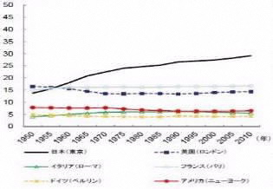
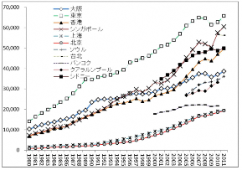
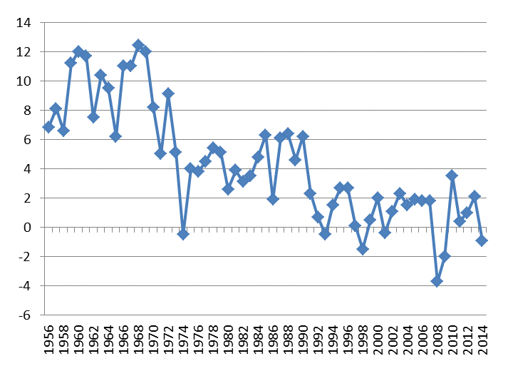
（１）わが国の現状
わが国では、戦後の高度成長期から今日まで一貫して東京一極集中が進む。
政治・行政の面でも依然として東京が中心。中央集権体制が強い。
世界では、アジアを中心に新興国が大都市の力で台頭。都市間競争の時代の中で、日本の成長力は低迷。
■関東圏・東京への一極集中
■日本の経済成長率の推移
■アジアの主な都市の一人あたり名目ＧＤＰ推移
⇒日本は首都圏の人口比率が高く、かつ上昇を続けている。
⇒日本の経済成長率は、長期的に低下傾向が続く。
⇒東京は強いが、シンガポール、香港が急速に追随
(％)
（ドル）
高度経済
成長
ｵｲﾙ
ｼｮｯｸ
ﾊﾞﾌﾞﾙ
崩壊
ﾘｰﾏﾝ
ｼｮｯｸ
出典：国民経済計算(内閣府)
出典：国土交通省作成資料「東京一極集中の状況等について」
出典：大阪産業経済リサーチセンター「アジア主要都市と大阪の
都市間競争力比較」（2014.3）
■国会等移転、地方分権のこれまでの経緯
⇒国会等移転、道州制導入等について議論が進まず。
出典：国土交通省「国会等の移転ホームページ」より
大阪府市副首都推進局作成
平成2年11月
平成12年4月
【国会等の移転】
国会等の移転に関する決議【衆・参両議院で採決】
【地方分権】
地方分権一括法施行
平成4年12月
平成19年１月
国会等の移転に関する法律
政府「道州制ビジョン懇談会」設置
平成15年6月
平成20年3月
国会等の移転に関する政党間両院協議会
道州制ビジョン懇談会「中間報告」公表
＜座長とりまとめ（H16年12月）＞
・国会等の移転は、国と地方の新たな関係、防災、危機管理のあり方など、密接に関連する諸問題に一定の
解決の道筋が見えた後、大局的な観点から検討し、意思決定を行うべきものであるとの意見が多くを占めた。
・当協議会としては、今後は、・・・分散移転や防災、とりわけ危機管理機能（いわゆるバックアップ機能）の
中枢の優先移転などの考え方を深めるための調査、検討を行うこととする。
平成20年5月～
地方分権改革推進委員会の勧告（第1次～第4次）等
平成23年5月～
地方分権一括法（第1次～第８次）の公布
5

Slide 6
（２）副首都の必要性
① 国全体の成長をけん引する、国際競争力を持つ複数の拠点創出が必要
グローバルな都市間競争の時代を勝ち抜くには、東京一極ではなく、競争力のある都市が複数必要。
わが国の地形・地勢を考慮すると、東京に加え、西の拠点としての大阪の中枢性を再構築していくことが極めて重要。
■主要国における主要2都市間の距離
■世界の都市総合力の比較
⇒日本は南北・東西に細長く、東京～大阪間は、欧州等の主要２都市の距離と同等。
⇒大阪と東京の都市総合力についての評価は開きが大きい。
※「世界の都市総合力ランキング」における42都市の中での順位より作成。外側に行くほど順位が高い。
東京
大阪
総合3位
総合22位
ニューヨーク
ロサンゼルス
総合2位
総合13位
国名 | 都市～都市 | 道路 距離 | 所要時間
 |  |  | 道路 | 鉄路 | 空路
日本 | 東京～大阪 | 550㎞ | 400分 | 150分 | 65分
フランス | パリ～マルセイユ | 780㎞ | 420分 | 180分 | 75分
ドイツ | ベルリン～ボン | 600㎞ | 320分 | 280分 | 65分
イタリア | ローマ～ミラノ | 580㎞ | 330分 | 180分 | 65分
イギリス | ロンドン～マンチェスター | 340㎞ | 420分 | 130分 | 60分
アメリカ | ワシントン～ＮＹ | 360㎞ | 230分 | 240分 | 60分
ー | ロンドン～パリ | 460㎞ | 330分 | 135分 | 80分
ー | パリ～フランクフルト | 580㎞ | 340分 | 230分 | 70分
ベルリン
フランクフルト
総合9位
総合11位
上海
北京
総合12位
総合17位
6
出典：森記念財団都市戦略研究所「世界の都市総合力ランキング2016」

Slide 7
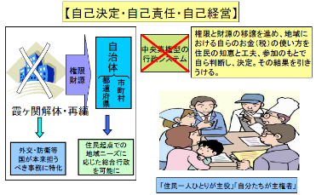
② 首都･東京の負荷を軽減し、想定外の大災害にも対応しうる国土の強靭化が必要
災害リスクの観点から、東京一極集中は危険であり、東京のバックアップを想定する必要。
東京と同時被災の可能性の低い大都市を「戦略拠点都市」として育成する必要。
非常時にもバックアップとして補完できるよう、普段から高度な機能を担うべき。
■首都直下型地震の被害想定
（首都直下型地震対策検討ＷＧ最終報告の概要（2013年12月）から抜粋）
■政府業務継続のための検討課題
（政府業務継続計画（首都直下地震対策）（2014年３月）から抜粋）
１．首都直下のM7クラスの地震（30年間で70%の発生確率）の被害想定
・地震の揺れによる被害⇒建物倒壊による死者：最大約11,000人など
・市街地火災の多発と延焼⇒死者最大約23,000人
※これらによる経済的被害 約95兆円（建物被害、生産・ｻｰﾋﾞｽ被害）
２．社会・経済への影響と課題
・政府機関や、企業活動等の経済中枢機能への影響
・深刻な道路交通麻痺や物流機能の低下による物資不足、
復旧・復興のための土地不足など、巨大過密都市を襲う被害と課題
さいたま新都心等の東京圏内の地区のほか、大規模地震に係る現
地対策本部の設置予定箇所、各府省等の地方支分部局が集積
する都市（札幌市、仙台市、名古屋市、大阪市、広島市、福岡
市等）等代替拠点と成り得る地域を対象に、代替拠点への職員
の移動手段、既存の庁舎、設備及び資機材の活用、宿泊施設等
の確保等に係る具体的なオペレーションについても検討するものとす
る。
⇒集中により巨大な人的・経済的被害が想定される首都直下型地震の発生確率は高い。
⇒上記については、今後の検討課題とされている。
③ 地域の自己決定・自己責任に基づく分権型の仕組みへの転換を先導する取組みが必要
■あるべき分権型の仕組み（大阪発“地方分権改革”ビジョン（2009年3月）から抜粋）
明治以来の官主導、中央集権に変わる新しい行政のあり方や規制改革を「副首都」で実現し、都市経営と行政改革の全国の先駆けとすべき。
中央集権型システムは、地域の実情にあわせて決められないなど、限界。全国一律ではなくそれぞれの強みや個性を存分に発揮することで各地域が自らの発展をめざす。そのことが国全体の活力維持、発展につながる。
7

Slide 8
２．副首都・大阪が果たすべき役割
大阪は、東京に次いで政治・行政・経済・金融・都市インフラ等が集積する西日本随一の都市、世界の都市間競争を戦いうる総合的な競争力と豊かな個性を持った都市であり、副首都としてのポテンシャルを十分に有している。
こうした大阪のポテンシャルを活かして、わが国全体の成長・発展や国土の強靭化に寄与し、分権型社会を先導していくため、副首都・大阪は、次の役割を果たしていく。
「西日本の首都」（分都）として中枢性・拠点性を充実
「首都機能のバックアップ」（重都）として平時を含めた代替機能を確保
「アジアの主要都市」として東京と異なる個性・新たな価値観を発揮
「民都」として民の力を最大限に活かす都市を実現
西日本の首都
首都機能のバックアップ
アジアの主要都市
民都
8

Slide 9
大阪自らが、本来のポテンシャルを発揮し、首都・東京とともに、他の大都市に先行するトップランナーへと変貌を遂げる。
そして、東京を頂点とするピラミッド型の国土構造・社会構造・価値観を大きく転換し、わが国が抱える社会問題を解決する先導役を果たすため、東京とは異なる個性・新たな価値観をもって、世界で存在感を発揮する「東西二極の一極」として、平時にも非常時にも日本の未来を支え、けん引する成長エンジンの役割を果たす。
上記の役割を果たす副首都・大阪がめざすもの
『大阪が変わる。大阪から日本を変える。大阪から世界へ発信する。』
京都や神戸など、独自の個性を有する都市と一体的に都市圏を構成していることは大阪の強みであり、大阪都市圏は世界有数の人口集積地域でもある。副首都・大阪の実現に向けて、大阪だけでなく、副首都圏として京阪神や関西圏までも視野に入れた取組みを進める。
9

Slide 10
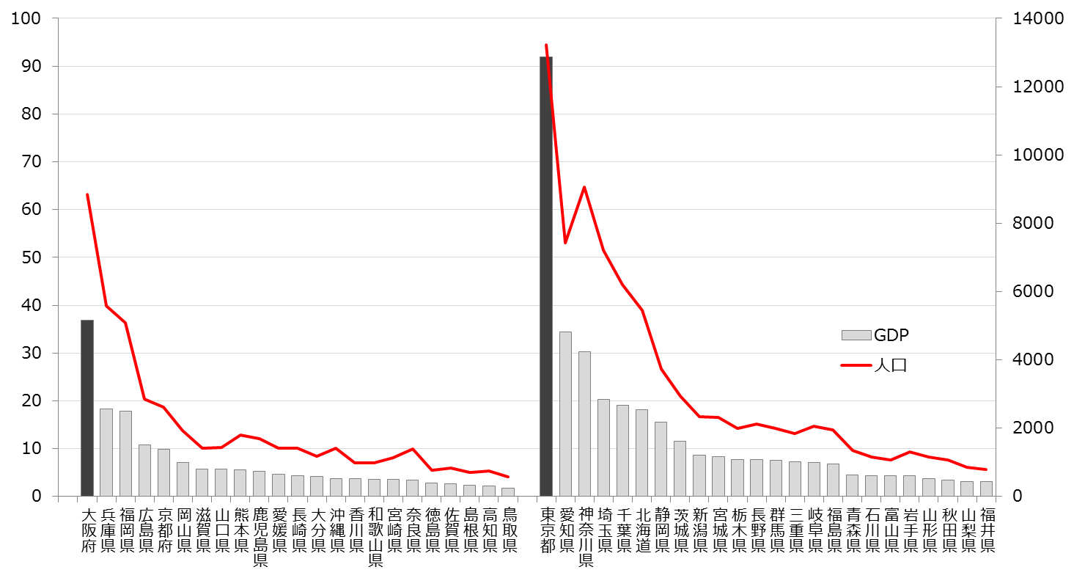
（１） 「西日本の首都」（分都）として、中枢性・拠点性を高める
◆大阪は、政治・行政・経済・金融・都市インフラ等が東京に次いで集積する西日本随一の都市。隣接府県を含めた
関西圏として、豊かな経済、都市基盤、歴史・文化を有している。
◆大阪がさらに中枢性・拠点性を高め、西日本の中核都市、西日本のワンストップセンターとしての役割を広げることは、
国全体の総合力と機動性（スピード感）の向上につながる。
◆地域主権、多極分散型社会の先導役を果たすとともに、東京と並ぶわが国の成長エンジンとして経済中枢機能を
高めることが必要。
■西日本・東日本各都道府県のGDP・人口
■西日本における大阪の位置づけ
⇒大阪は、多くの項目で西日本１位。
⇒大阪は、西日本のGDP・人口の約２割を占めている。
 |  | 大阪／西日本 |  | 大阪／全国
項目 | 年度 | 順位 | シェア | 順位 | シェア
事業所数 | 2014 | 1位 | 20.7% | 2位 | 7.5%
就業者数 | 2010 | 1位 | 18.0% | 3位 | 6.4%
小売業事業所 | 2014 | 1位 | 14.9% | 2位 | 5.8%
製造業事業所 | 2014 | 1位 | 28.6% | 2位 | 9.5%
金融機関預金額 | 2014 | 1位 | 28.8% | 2位 | 8.8%
研究所事業所数 | 2014 | 1位 | 10.1% | 3位 | 5.9%
民鉄営業距離 | 2009 | 1位 | 17.3% | 3位 | 6.0%
〈都市基盤関連〉
 |  | 大阪／西日本 |  | 大阪／全国
項目 | 年度 | 順位 | シェア | 順位 | シェア
医療機関 | 2014 | 1位 | 18.0% | 3位 | 7.0％
介護保険施設 | 2014 | 1位 | 11.5% | 2位 | 5.0%
児童福祉施設 | 2014 | 1位 | 11.7% | 4位 | 4.6%
保育所数 | 2014 | 1位 | 13.0% | 3位 | 5.3%
小中学校数 | 2015 | 1位 | 12.3% | 3位 | 5.0%
高等学校数 | 2015 | 1位 | 13.3% | 3位 | 5.2%
大学数 | 2015 | 1位 | 18.5% | 2位 | 7.1%
〈生活文化関連〉
 | 西日本 | 大阪府 | シェア | 東日本 | 東京都 | シェア
GDP | 166兆円 | 36.8兆円 | 22.1% | 334兆円 | 91.9兆円 | 27.5%
人口 | 4683万人 | 886万人 | 18.9% | 8068万人 | 1323万人 | 16.4%
出典：GDPは総務省県民経済計算（2013）、人口は国勢調査（2010)
10

Slide 11
（２） 「首都機能のバックアップ」（重都）として、平時を含めた代替機能を備える
◆わが国として、災害リスクを低減させることは、万一の危機への備えであり、世界から信頼を得て、投資や交流の加速
を図る上でも重要。
◆大阪はわが国第二の都市であり、関西圏で見れば、首都圏に匹敵する厚みのあるストック。
◆首都機能の麻痺により日本全体が機能不全に陥らないよう、バックアップ体制の整備が不可欠。東京との同時被災の恐れが少ない大阪・関西をバックアップ拠点として、平時にも、非常時にも日本を支える体制を整えることが必要。
■関西における首都中枢機能バックアップの想定
⇒大阪を中心として関西全体で首都機能をバックアップできる機能が充実
出典：関西広域連合ほか
「首都中枢機能のバックアップに関する調査」
バックアップ機能 | 概要・活動イメージ | 活用可能な資源（例）
災害対策本部機能のバックアップ
①応急復旧対策・復興対策の意思決定を担う拠点 | ○国の災害対策本部を関西で立ち上げる ・緊急災害対策本部を関西に設置 ・被災地情報の収集 ・全国自治体、海外への応援要請 ・応急対策、特例の公布 ・緊急時に対応する広報 ・国会の開催場所を確保 等 | 大阪合同庁舎4号館（大規模地震発生時の現地対策本部） 京都国際会館、大阪国際会議場、神戸国際会議場、インテックス大阪 国出先機関 等
応急対策業務・復旧復興業務のバックアップ
②国際社会への情報発信・外交拠点 | ○海外への情報発信拠点を関西に設置する ・駐日外国公館の首都待避に伴い外務省機能を移設 ・駐日外国公館の業務サポート ・駐日外国公館、国際機関、海外プレス等への広報 ・安否確認等、海外からの問い合わせ対応 ・援助の受入 等 | 外務省大阪分室 NHK大阪放送局、民放4社、各新聞社大阪本社 外資系企業・駐日外国公館の集積 等
③産業活動の継続支援と官民協働による復興拠点 | ○官民協働による復興拠点を関西に設置する ・金融庁等の本省機能を逐次移設 ・金融機能の確保と金融市場の安定化 ・民間企業本社との連絡・調整 ・民間事業と連携した復旧・復興事業の実施 等 | 日本銀行大阪支店、大阪証券取引所 関西に本社を置く企業、東京に本社がある企業の支社等の集積 阪神淡路大震災の経験を有する民間企業・NPO・住民 等
④被災した首都圏復興の支援拠点 | ○首都圏復興の支援拠点を関西に設置する ・国内外からの救命隊の受入 ・国内外からの緊急物資の受入 ・復興資材・機材、海外要人等の受入 ・首都圏への災害時ロジティクスの実施 等 | 人と防災未来センター 三木総合防災公園、堺2区基幹的広域防災拠点 関西国際空港、大阪国際空港、神戸空港、阪神港 国際防災・人道支援拠点 等
首都圏からの長期避難（通常業務の継続）
⑤産業国際競争力への影響を最小に食い止める「知の拠点・知財の砦」 | ○産業活動を継続し、国の競争力維持に資する体制を関西に構築する ・研究活動の継続体制の構築（資機材、スペース等を提供） ・データバックアップシステムの活用 | 関西文化学術研究都市（けいはんな学研都市）、神戸医療産業都市、北大阪バイオクラスター、ナレッジキャピタル（うめきた） 国立国会図書館関西館・「京」コンピュータ 等
11

Slide 12
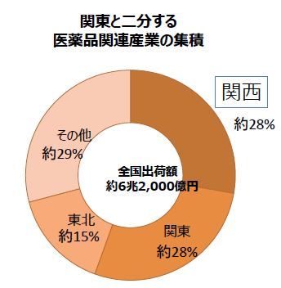
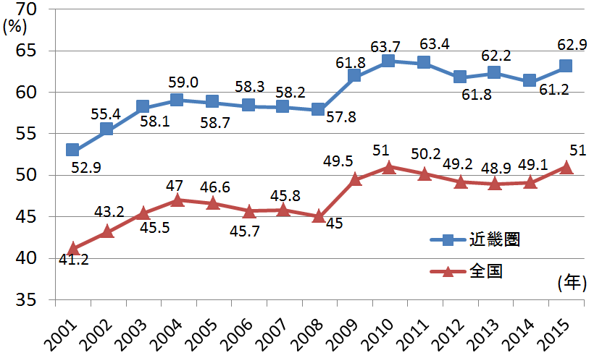
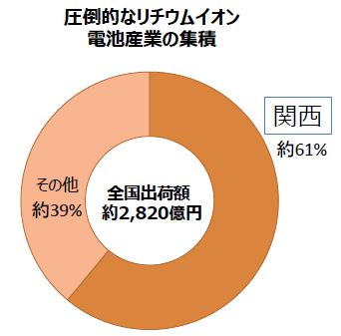
（３） 「アジアの主要都市」として、東京とは異なる個性・新たな価値を発信する
◆大阪は、輸出入や人の流れなどでアジアとのつながりが深い。また、ライフサイエンスなど、強みを持つ分野で世界的な
地位を確立すべく集中的に取組みを進めている。
◆アジアの重要性が高まる中で、イノベーションにおいてアジアを代表する国際的な拠点性を発揮できれば、日本の存在
感の向上にも寄与する。
◆大阪・関西が、東京とは異なる個性・新たな価値を創造・発信し、アジアの主要都市としての地位を確立し、わが国に
おけるアジアのゲートウェイの役割を果たすことにより、世界において存在感を示すことが必要。
■輸出入に占めるアジアの割合
■医薬品関連出荷額
⇒近畿圏の輸出入は、アジアの割合が高い。
⇒大阪には、道修町の製薬企業の集積に加
え、大阪大学（阪大病院は医療法上の臨
床研究中核病院）、国立循環器病研究
センター、理化学研究所生命機能科学研究
センター、医薬基盤研究所など世界トップレ
ベルの大学・研究機関が立地し、一体となっ
て健康・医療関連分野のクラスターを形成。
出典：データで見る「大阪の成長戦略」
（2016年8月版）
経済産業省「平成25年度工業統計調査」
■関⻄圏国家戦略特区の取組成果例（医療関係）
■リチウムイオン電池出荷額
○保険外併用療養の特例
「⼤阪⼤学医学部附属病院」「国⽴循環器病研究センター」等において、米国など6か国で承認を受け、日本では未承認又は適応外の医薬品等を対象に、保険外併用療養に関する特例が認められ、スピーディーな先進医療の提供が可能となった。
⇒大阪には、パナソニックや住友電気工業と
いった新エネルギー分野のリーディング企業が
集積（特に大阪湾岸部）。28年7月には、
(独)製品評価技術基盤機構（NITE）に
よる世界最大級の大型蓄電池システム試
験・評価施設（NLAB）がサービス開始。
○「国家戦略特別区域及び区域方針」
（H26.5.1 内閣総理大臣決定）より医療部分抜粋
１．対象区域：大阪府、兵庫県及び京都府
２．目標
健康・医療分野における国際的イノベーション拠点の形成を通じ、再生医療をはじめとする先端的な医薬品・医療機器等の研究開発・事業化を推進するとともに、チャレンジングな人材の集まるビジネス環境を整えた国際都市を形成する。
大阪府市副首都推進局調べ
近畿経済産業局「平成24年度主要製品生産実績」
経済産業省「平成24年度生産動態統計調査」
12

Slide 13
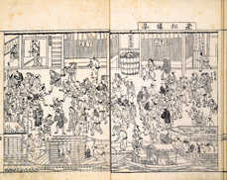
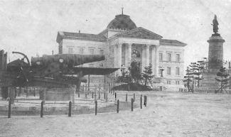
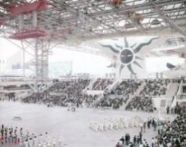
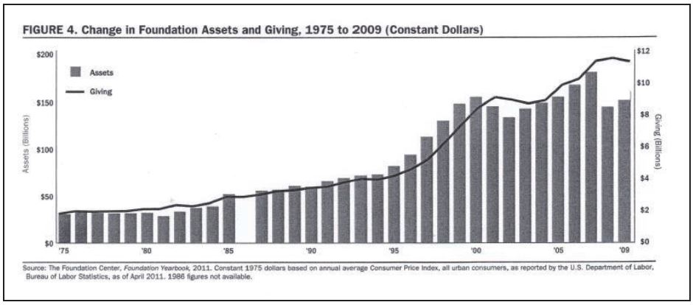
（４） 「民都」として、民の力を最大限に活かす都市を実現する
◆わが国において、NPOや社会的企業など新たな公共の担い手の増加、CSR(企業の社会的責任)への関心が進む
一方、世界では、寄附や投資等を通じた公益活動が、社会的課題解決の第三の道として新たな時代の潮流に。
◆大阪では、都市発展の歴史において民の力が大きな役割を果たしてきた。今日も、特区制度やコンセッションなど新たな
手法の導入により、民間の活力を発揮できる環境づくりを進めている。
◆官の発想を超える民間のダイナミズムを社会の中心に据え、営利・非営利活動を最大限に活かせる環境づくりを進め、
「民」主役の社会づくりを大阪から発信することが必要。
■世界の潮流
⇒ フィランソロピーが活発なアメリカでは富豪達が巨額の寄附表明
■民が支えてきた大阪の歴史
○フィランソロピーとは・・・社会貢献活動の総称。ここでは、社会的課題解決に向けて
行う寄附や社会的投資等を通じた公益活動をいう
○寄附を表明した富豪・・・マーク・ザッカーバーグ氏（Facebook CEO）
ビル・ゲイツ氏（Microsoft元会長）
ウォーレン・バフェット氏（投資家） など
⇒ 「自由都市・堺」や「天下の台所」などの中・近世、「東洋のマンチェスター」
と呼ばれた近代、アジア初の万博が開催された近年を通じて、大阪の歴史は
民の力が支えてきた
■個人寄付総額の米英国際比較（2014年）
大阪府市副首都推進局調べ
 | 円換算 | 現地通貨 | 名目GDP比 | 為替レート
日本 | 7,409億円 | ― | 0.2％ | ―
アメリカ | 約27兆3,504億円 | 2,585億ドル | 1.5％ | 1ドル＝105.8円
イギリス | 約1兆8,100億円 | 106億ポンド | 0.6％ | 1ポンド＝170.8円
「天下の台所」のにぎわい
（大阪城天守閣蔵）
府立中之島図書館
出典 『大阪府立中之島図書館九十年』
日本万国博覧会
出典 万博記念公園ホームページ
■大阪における民間の活力を生かす新たな取組み例
出典：寄付白書２０１５
⇒ 現在も、大阪府・大阪市では民の力を活かす環境整備に積極的に取り組む
■アメリカにおける助成財団の資産と助成額の推移（1975～2009年）
○特区の活用
・関西圏国家戦略特区
・関西イノベーション国際戦略総合特区
○関西国際空港・伊丹空港の運営形態の変更
・コンセッション方式の導入
○大阪の新たな取組み
・公民戦略連携デスク（大阪府・2015～）
・ビジネス活性化地区制度（大阪市・2015～）
・パークマネジメント事業（大阪市・2015～）
資産
(単位:10億ドル)
助成額：折れ線グラフ（右目盛）
助成額
(単位:10億ドル)
資産：棒グラフ（左目盛）
出典：笹川平和財団委託研究調査報告書「国際グラント・メイキングの課題と展望」
13

Slide 14
第２章 副首都・大阪の確立、発展に向けた戦略
１．戦略の考え方
第１章で見てきたように、大阪は、首都機能のバックアップや経済成長のけん引役を果たす上で、既に一定のポテンシャルを有しているが、大阪が、副首都として、首都・東京とともに、他の大都市に先行するトップランナーと認められる存在となるため、下記のとおり、戦略的に取組みを進めていく。
＜副首都の確立のために＞
大阪のポテンシャルを踏まえ、大阪自らが副首都に必要な「機能面」、そして
それを支える「制度面」での取組みを進めることにより、2020年頃までに、
副首都としての基盤を整える。
この自らの取組みを推進力として、副首都化の取組みを支援する仕組みを国
に働きかけ、副首都の確立を図る。
＜副首都としての発展のために＞
世界で存在感を発揮する東西二極の一極、日本の未来を支え、けん引する
成長エンジンとなる副首都として発展を遂げるためには、グローバルな競争力
を向上させることが必要。
そのため、万博や統合型リゾート（IR）のインパクトも活用して、副首都圏
となる京阪神や関西全域までも視野に入れつつ、「経済成長面」での取組みを
並行して進めていく。
14

Slide 15
大阪自らの取組み
国内外からの認知の高まり
副首都としての発展
◆副首都として必要な機能とそれを支える制度
（機能面）
大都市としてのポテンシャルの充実に向けた取組みを進め、国内の
他の大都市よりも副首都に必要な都市機能が充実していること、
非常時には首都の機能を担う能力もあることを明らかにする。
○都市インフラの充実 ○基盤的な公共機能の高度化
○規制改革や特区による環境整備
○産業支援や研究開発の機能・体制強化
○人材育成環境の充実 ○文化創造・情報発信の基盤形成
（制度面）
副首都としての都市機能の向上を制度面から支えるため、副首都
にふさわしい大都市制度への改革、府内市町村の基礎自治機能
の充実、府域を超えた広域機能の充実などの取組みを進める。
○副首都・大阪にふさわしい新たな大都市制度の実現
○副首都・大阪の生活を支える基礎自治機能の充実
○副首都（圏）の都市機能を支える広域機能の充実
日本、世界の
課題解決に貢献する
グローバル都市
としての成長を実現
成長の果実をもとに
住民が豊かで
利便性の高い
都市生活を実現
都市機能の充実により
成長を実現し、
その果実を住民に還元
副 首 都 の 確 立
東西二極の一極
２０２０年頃までに
基盤を整える
副首都の都市機能の
充実を制度面で支える
大阪自らの取組みを推進力として国に働きかけ
◆副首都化の取組みへの支援を働きかける（制度面）
大阪自らの取組みを推進力にできるだけ早期に、国が副首都の必要性を認識し、その取組みを支援する仕組みが実現されるよう働きかけを行う。
○国機関の移転等の働きかけ
○副首都化の取組みを支援する制度の働きかけ（権限・財源移譲、規制改革等）
西日本の
首都
首都機能の
バックアップ
まずは、首都機能バックアップ拠点の位置づけの働きかけ
さらに、副首都（圏）の取組みを支援する制度の働きかけ
アジアの
主要都市
民都
機能面・制度面の取組みが経済成長を後押し
◆副首都としての発展を遂げる（経済成長面）
万博やＩＲといったプロジェクトもインパクトとしながら、イノベーションの創出や
都市ブランドの確立を通じてグローバルな競争力を向上させ、副首都としての発展を遂げる。
○ 健康・長寿を基軸とした新たな価値の発信（健都、再生医療、IoTなど）
○ 世界水準の都市ブランドの確立（うめきた、ベイエリアなど）
○ 内外から多様なプレーヤーが集い、活躍する場の創出（グローバル人材育成、民間活動の促進など）
IR
国際観光拠点
2025年
日本国際博覧会
15

Slide 16
２．機能面～副首都に必要な機能面での取組み～
大阪は、「東西二極の一極」をめざし、自らの改革によって大都市としての機能を向上させてきた。世界での都市間競争に対抗できる成長の担い手としての機能、また圏域の安全安心を支えるための機能など、これまでの取組みにより着実な前進が図られている。
今後さらに、首都機能のバックアップを担う能力の確保など、副首都としてふさわしい都市機能の充実を図るためには、豊かな住民生活をしっかりと確保したうえで、大都市としてのポテンシャルにさらに磨きをかけることが不可欠。
こうした観点から、大阪府・大阪市として自らの改革をさらに進め、首都・東京も参考にしつつ、ハード・ソフトの両面から、副首都に必要な機能面の取組みを進める。
また、2025年日本国際博覧会の開催を見据え、大阪における「スマートシティ戦略（仮称）」について検討を進める。
16

Slide 17
大都市としてのポテンシャルにさらに磨きをかける
【ソフト面での機能充実】
（３）規制改革や特区による環境整備
（４）産業支援や研究開発の機能・体制強化
（５）人材育成環境の充実
（６）文化創造・情報発信の基盤形成
【ハード面での機能充実】
（１）都市インフラの充実
（２）基盤的な公共機能の高度化
都市機能の充実による
成長の果実を住民に還元
豊かな住民生活が
成長を支える
豊かな住民生活をしっかりと確保する
17

Slide 18
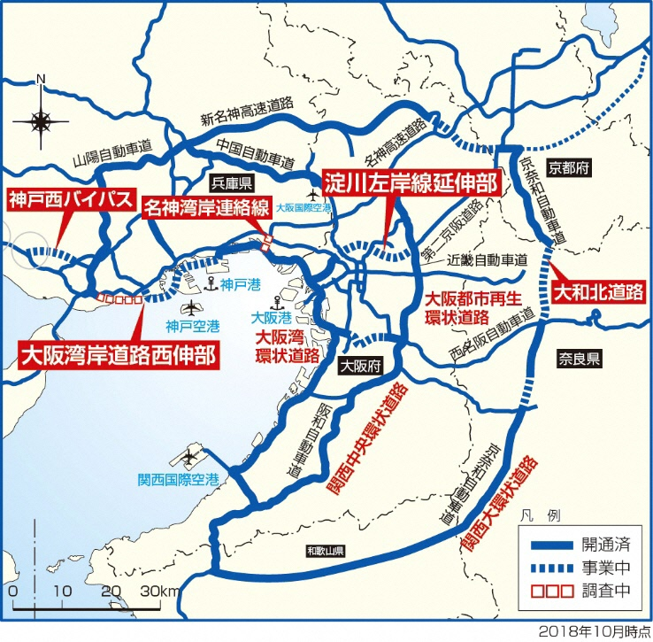
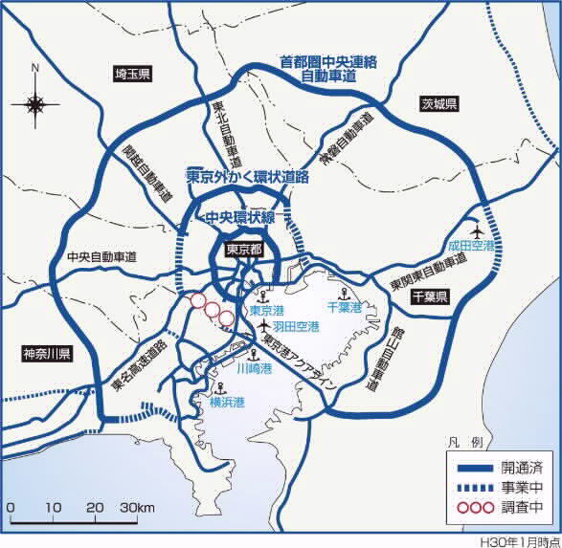
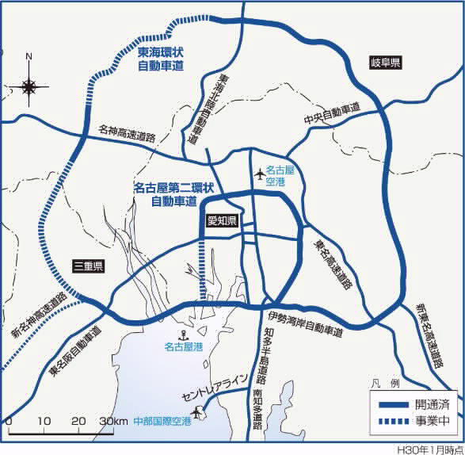
【ハード面での機能充実】
（１）都市インフラの充実
大阪府・大阪市では、コンセッションやストックの組換えなどの手法も活用し、空港強化や鉄道整備、ミッシングリンク解消などの懸案解決に道筋をつけてきた。今後とも着実に必要なインフラの整備を進めつつ、空港アクセスの改善など、残る課題の解決を進め、グローバル競争力を支える都市インフラとしての基盤を確立する。
※個々のインフラについて、必ずしも2020年頃までに整備を完了するというものではありません
①高速道路ネットワークの充実
【これまでの取組み】
○大阪都市再生環状道路である大和川線や淀川左岸線の整備、ミッシングリンク（淀川左岸線延伸部）の事業化をはじめとする高速
道路ネットワークの整備推進
○近畿圏の高速道路料金のシームレス化に向け 、対距離料金を基本とした料金体系を導入（2017年6月）
【取組みの方向性】
淀川左岸線延伸部など大阪都市再生環状道路の整備を進め、都心部で慢性的に発生している渋滞を解消すると共に、高速道路のネットワーク機能が最大限発揮されるよう、公平かつシンプルでシームレスな料金とする。
関西圏
2018年3月開通
2017年12月開通
2023年度開通予定
神戸西BP
2018年度事業化
淀川左岸線延伸部
2017年度事業化
大和北道路
2018年度事業化
首都圏
中部圏
大阪湾岸道路西伸部
2016年度事業化
大和川線
2019年度開通予定
2017年8月開通
2017年3月接続
18

Slide 19
②鉄道ネットワークの充実・機能強化
【これまでの取組み】
○公共交通戦略（2014年策定）の推進（戦略4路線・利便性向上など）
北大阪急行延伸（2023年度開業目標）、大阪モノレール延伸（2029年開業目標）、
なにわ筋線（2031年春開業目標）、
おおさか東線の全線開業（2019年3月) など
〇大阪市営地下鉄の株式会社化（2018年4月）
【なにわ筋線】
なにわ筋連絡線の検討調査
【取組みの方向性】
関空アクセス改善にも資するなにわ筋線の整備など鉄道ネットワークの充実強化を目指すと共に、リニア中央新幹線や北陸新幹線、万博開催・IR誘致等、人の流れに大きな変化をもたらす要素を踏まえ、ネットワークの充実・利便性向上等の観点から公共交通戦略の見直しを検討する。
ＪＲ・南海
共同営業区間
ＪＲ営業区間
南海営業区間
③国際空港機能の強化
【これまでの取組み】
○関西国際空港と大阪国際空港との経営統合（2012年7月）
○コンセッション（事業運営権の売却）を実施（2016年4月）
〇関西エアポート株式会社による関西３空港一体運営開始（2018年4月）
【取組みの方向性】
民間企業による空港運営の自律性と自由度を尊重しつつ、インバウンド拡大や関西の魅力発信等に向けた取組みを進め、関西3空港の一体運営のなかで関西国際空港の成長を促すとともに、大阪・関西における地域経済の活性化をめざす。
④港湾の国際競争力強化
【これまでの取組み】
○阪神港が国際コンテナ戦略港湾に選定（2010年8月）
○阪神港の港湾運営会社「阪神国際港湾株式会社」設立（2014年10月）
○「阪神国際港湾株式会社」が国の出資を受けて、特定港湾運営会社となる（2014年12月）
○「府市で連携可能な施策」の協議・調整や「広域での港湾管理のあり方」を検討する場として、大阪府・大阪市の港湾局長をトップとした
「大阪港湾連携会議」を設置し（2017年8月）、府市間で18の施策について連携。
【取組みの方向性】
国際競争力があり、利用者ニーズに合った使いやすい港を実現するため、大阪府・大阪市の港湾管理一元化への取組みを進める。あわせて、海岸防災に関して大阪府・大阪市相互の連携を進める。
19

Slide 20
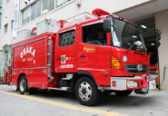
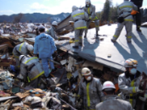
（２）基盤的な公共機能の高度化
大阪府・大阪市では、安全・危機管理機能の強化をはじめ、府市連携の取組み等を通じて、都市機能・住民サービスの向上を進めている。今後とも経営形態の見直しや府域全体を見据えた観点から、都市の基盤となる公共機能の高度化を図り、暮らしやすく、持続可能な都市としての基盤を確立する。
①安全・危機管理機能の強化
◆消防・防災
【これまでの取組み】
○大規模災害への対応力強化・・・ 緊急消防援助隊の計画的な増隊（2015：232隊⇒2019：307隊）
○大阪府・大阪市消防学校の一体的運用＜2014年4月実現＞・・・ 府内消防力の充実強化を人材面から推進
○府内消防本部の広域化・連携強化・・・ 消防本部の広域化（2012：33消防本部⇒2016：27消防本部に集約）
指令共同運用（3エリア）が進展
○大阪の消防力強化のための勉強会・・・府と市町村で構成する勉強会における検討結果取りまとめ（2018年3月）
〇大阪府消防広域化推進計画の再策定（2019年3月）
【取組みの方向性】
○大阪府・大阪市副首都推進局を中心に、副首都としてあるべき消防・防災機能の検討を進める。
〇広域化推進計画に沿って、府内１ブロック化を将来像とし、段階的な広域化の組み合わせを提示。
◆公衆衛生（感染症・食の安全）
【これまでの取組み】
○2017年4月に大阪府・大阪市の共同により『地方独立行政法人大阪健康安全基盤研究所』を創設
○新研究所における精度管理・健康危機管理対応の専門部署の設置や専門家の養成、大阪大学との連携大学院の開設や共同研究等
他機関との連携強化などの機能強化の取組み
【取組みの方向性】
○統合の効果や独法化のメリットを活かしつつ、健康危機事象への対応力強化、学術分野・産業界への支援・連携体制の確立等、西日
本の中核的な地方衛生研究所に相応しい機能を備えた研究所づくりを推進
○研究所機能が最大限発揮できるよう一元化施設を整備（2022年度予定）
20

Slide 21
②生活インフラの最適化
◆水道・下水道・ごみ処理
【これまでの取組み】
大阪市域における経営形態の見直しや、大阪府域における広域化などに積極的に着手し、都市機能の要である生活インフラの最適化を
リード。
項目 | これまでの取組み
水道 | 2011年4月 ：大阪府水道部を廃止し、大阪広域水道企業団（大阪市を除く42市町村で構成）を設立し、用水事業 を承継 2014年11月：大阪市の水道事業について、公共施設等運営権制度による経営形態の見直し方針（実施プラン案） を策定（公共施設等運営権制度導入関連議案は審議未了により廃案（2017年３月）） 2019年2月: 大阪市が「改正水道法の適用によるPFI管路更新事業と水道基盤強化方策について（素案）」を公表
下水道 | 2008年4月：流域下水道の設置と維持管理を大阪府に一元化 2017年4月：2016年7月に設立した新会社（クリアウォーターOSAKA㈱）を受託者とする大阪市の下水道施設 の運転維持管理の包括委託を開始 2018年４月：流域下水道事業に公営企業会計を導入
ごみ処理 | 広域化に取り組む関係市町村を大阪府が技術的支援 2014年11月：大阪市・八尾市・松原市の一部事務組合化（焼却事業）
【取組みの方向性】
住民が安心して暮らし、企業の経済活動を支える都市の生活インフラを、持続可能性をもって維持・発展させるため、下記の視点により、それぞれの生活インフラに応じた規模の最適化や、経営形態の見直しを行う。
○人口減少に伴う需要減に対応するダウンサイジング
○施設・設備の老朽化に伴う更新コストの平準化
○自律的な運営と運営コストの抑制に資する経営形態の見直し
○ゲリラ豪雨や巨大地震などの災害に強い生活インフラの実現
※ 現在、大阪府・大阪市の検討チーム等において、副首都にふさわしい持続可能な上下水道のあり方について検討中
≪水道事業≫ ・府市の検討チームにおいて、副首都にふさわしい持続可能な水道のあり方について、検討（2017年8月～）
・府内全水道事業体の参画する協議会において、府域水道事業の最適化に向けて検討（2018年８月～）
≪下水道事業≫ ・府市の検討チームにおいて、下水道事業におけるPPP/PFI方式（コンセッション含む）導入の可能性について、検討
（2018年１月～）
21

Slide 22
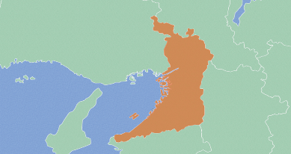







【ソフト面での機能充実】
（３）規制改革や特区による環境整備
大阪府・大阪市では、『世界で最もビジネスしやすい』環境づくりをめざし、全国に先駆けて、国の特区制度の活用や大阪独自の規制改革、税制措置等による取組みを進めてきた。今後は、より一層のビジネス環境の整備に向け、特区制度をさらに活用するなど、ソフト面からグローバル競争力を支える基盤を確立する。
【これまでの取組み】
①関西圏国家戦略特区の活用
◆制度概要
・内閣総理大臣主導で岩盤規制全般の突破口を開くための制度
・関西圏は大阪府、京都府、兵庫県の全域を特区の区域として国が指定
・知事（自治体）と特区担当大臣と、民間の代表が対等な立場で参画
する「区域会議」で規制改革メニュー等を協議
②関西イノベーション国際戦略総合特区の活用
◆制度概要
・経済成長のエンジンとなる産業・機能の集積拠点形成を図る制度
・関西圏は、北大阪地区、大阪駅周辺地区など、大阪府、大阪市、京都
府、京都市、兵庫県、神戸市の９地区を特区の区域として国が指定
・指定区域の先駆的な取組みに対し、税制、財政、金融措置といった国と
地域の政策資源を集中することにより、イノベーションの創出等をめざす。
国家戦略特別区域諮問会議
規制改革ﾒﾆｭｰの追加
医薬基盤研究所
（諮問会議）
（彩都ﾗｲﾌｻｲｴﾝｽﾊﾟｰｸ）
議長：内閣総理大臣
区域計画認定
大阪大学
SPring-8 SACLA
神戸医療産業都市
京都大学先端医療機器
開発・臨床研究センター
国家戦略特別区域計画
（区域計画）
研究機関等集積地区
国家戦略特別区域会議
（区域会議）
国（特区担当大臣）
うめきた（グランフロント大阪）
知事（自治体）
民間事業者
関西国際空港・りんくうタウン
京都大学原子炉実験所など
医薬品専用共同定温庫
３者が対等な立場で規制改革メニュー等を協議
KIX Medica
PMDA関西支部
AMED創薬戦略本部西日本統括部
◆これまで認定された主な事業例
保険外併用療養に関する特例、特区医療機器薬事戦略相談の実施、
地域限定保育士試験の実施、外国人滞在施設経営事業、
家事支援外国人受入事業、エリアマネジメントに係る道路法の特例 など
◆これまでの主な取組み例
全国の国際戦略総合特区のうち、最多51プロジェクトが計画認定
PMDA関西支部の設置及び機能拡充により薬事に関する各種相談体制
を構築 など
【取組みの方向性】
○国家戦略特区制度を活用し、健康医療にかかわる分野やチャレンジングな人材が集積する環境整備など重点的に、現場のニーズを踏まえ
た具体的な規制改革に取り組んでいく。
○新たなビジネスの社会実証や実装について、大阪で先駆けて取り組めるよう、特区などを活用した規制改革による環境整備を図っていく。
○税制面を含めた特区等でのインセンティブの充実を図り、ライフ分野やグリーン分野などでのイノベーション創出をさらに強化していく。
22

Slide 23
（４）産業支援や研究開発の機能・体制強化
大阪府・大阪市では、成長戦略を一本化し、政策連携を深めながら産業支援の充実を図ってきた。今後は、その取組みの成果として創設された大阪産業技術研究所に加え、府市の産業支援機関の統合も含めた大阪全体の産業支援機能・体制の強化を図り、大阪に新たな事業活動を生み出す基盤を確立する。
①大阪産業技術研究所の創設（府立産業技術総合研究所と市立工業研究所の統合）
【これまでの取組み】
○2017年4月に大阪府・大阪市の研究所を統合し、『地方独立行政法人大阪産業技術研究所』を創設。研究開発から製造まで
企業の開発ステージに応じた一気通貫の支援等を推進
○大阪工業大学と包括連携協定締結、電波暗室の整備など機能強化の取組み
【取組みの方向性】
大阪産業の成長をけん引する知と技術の支援拠点「スーパー公設試」をめざし、国立研究開発法人産業技術総合研究所、民間の研究所や大学等との連携を深めながら、技術力の結集による成長分野の研究開発の推進、産学官連携によるオープンイノベーションの推進、国際基準対応の推進を図る。
②産業支援機能・体制の強化
【これまでの取組み】
〇大阪府・大阪市の成長戦略の共同策定・・・ 大阪府・大阪市の全体最適化の観点から、各々で策定していた成長戦略を「大阪の成長
戦略」として一本化（2013年1月）
〇大阪府・大阪市の施策面での連携・・・ 上海事務所の連携・統合、特区プロモーションの共同実施 など
○府市の中小企業支援機能・体制の強化・・・ 大阪産業局を設立（2019年4月）
【取組みの方向性】
大阪産業局を府市の中小企業支援施策・事業の中核とし、国際ビジネス支援、創業・ベンチャー支援、事業承継支援の機能を充実強化させるとともに、府市や関係機関との連携を進める。
23

Slide 24
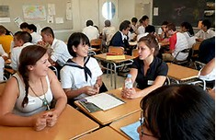
（５）人材育成環境の充実
大阪府・大阪市では、教育の充実を重視し、とりわけ英語教育の推進などによりグローバル人材の育成に力を注いできた。今後は、新大学の設置（府立大学と市立大学の統合）や公設民営学校（国際バカロレア等）設置の取組みを進め、大阪の成長をけん引する高度な専門性を有する人材育成の基盤を確立する。
①府立大学と市立大学の統合による教育力向上
【これまでの取組み】
〇府大・市大の連携強化・・・ 単位互換、学位プログラム（博士課程教育リーディングプログラム）の共同実施など、様々な連携を進めてきた。
○法人統合・・・2019年４月の法人統合により、両⼤学の経営⾯の⼀元化と教学⾯の連携をさらに強化、新⼤学への移⾏を円滑に推進。
【取組みの方向性】
多彩な分野を網羅し、高い学術性と広い学際性を併せ持つ、公立大学では類を見ない総合大学が誕生することにより、多様な人材の育成を図る。
新大学では、多様な分野を持つ総合大学として、それぞれの強みを活かし、大学の基本３機能（教育・研究・地域貢献）に更に磨きをかけながら、新たな機能も加え、統合によって付加価値が高まる領域や社会ニーズの高まりに応じて強化する領域への取組みを実現していく。
（充実・強化する新大学での新たな機能）都市シンクタンク機能、技術インキュベーション機能
②小・中・高等学校における教育の取組み
【これまでの取組み】
〇小・中・高等学校における英語教育の充実やグローバルリーダーズハイスクール（GLHS)や 国際関係学科等における
国際的人材の育成、ICT学習環境の活用による児童生徒の発達段階に応じた情報活用能力の育成等の取組みを
進めてきた。
〇国際バカロレアコースを設ける新たな中高一貫教育校として
「大阪市立水都国際中学校・高等学校」を、公設民営学校として開設（2019年４月）
 | 大阪市の国際バカロレア教育実践例
主な授業形態 | 円座や班別での協働学習を中心とした授業
学習方法 | ディスカッション、ディベート等による課題解決型
身につく能力 | ・必要な知識を収集し、分析する能力 ・グループワークで養われる協調性、企画力等
育成される英語力 | 英語での総合的なコミュニケーション能力
メリット | 未知の事象に挑むための課題解決能力の育成
評価 | 世界統一基準の評価
【取組みの方向性】
英語教育の充実等、小・中・高等学校における教育の取組みを通じて将来、世界で活躍できるグローバル人材の育成を進める。
24

Slide 25
（６）文化創造・情報発信の基盤形成
大阪府・大阪市では、芸術文化振興や観光プロモーションについて、新たな枠組みによる推進体制を構築して取組みを進めてきた。今後は、さらに、芸術文化の新たな拠点づくりや、国際的なイベントの開催などを進め、大阪のブランド化、発信力強化の基盤を確立する。あわせて、万博やIR立地を契機に、大阪発で内外に情報を発信するための機能の拡充をめざす。
①文化創造基盤の拡充
【これまでの取組み】
○芸術文化の専門家等による評価・審査や企画、調査機能を有する大阪アーツカウンシルを設置し、大阪の優れた文化の国内外への
発信や芸術文化の担い手の発掘・育成などを行ってきた。
〇2019年4月、大阪市の博物館群を地方独立行政法人化。
【取組みの方向性】
大阪の芸術文化の発展、創造に資する大阪にふさわしい文化施策を推進する。また、大阪市が所蔵する第一級のコレクションを活用して、新たな魅力あふれる大阪中之島美術館を2021年度に開館。
博物館の独法化により、誰もが芸術文化を享受でき、その魅力を創造・育成・発信する都市のコアとしてのミュージアムをめざす。
②都市魅力推進体制の充実・強化
【これまでの取組み】
○府市、経済界により大阪観光局を設置。大阪版DMOを推進している。また、公民連携により水都大阪の推進などに取り組んでいる。
【取組みの方向性】
大阪観光局が観光事業推進の司令塔として、観光マーケティングリサーチを強化するとともに、ICTを活用した観光情報を発信するなど、戦略的プロモーションを展開し、大阪への集客拡大を図る。
公民が連携し、水の回廊での観光メニューの充実や多彩な魅力空間の形成などにより 「水と光の首都大阪」ブランド確立に取り組む。
③都市ブランド向上に向けた魅力発信
【これまでの取組み】
○国内最大級の都市型市民マラソン「大阪マラソン」や「世界スーパージュニアテニス」などの国際大会を開催・魅力発信するなど、大阪全体
が盛り上がる取組みを進めてきた。
【取組みの方向性】
大阪のプレゼンスを高める国際的な会議やスポーツイベントなどの誘致・開催を通じて、大阪のブラ
ンド化と発信力の強化を図る。また、舞洲を拠点に活躍するプロスポーツチームと連携し、スポーツを
通じた舞洲の活性化に取り組むことにより、スポーツ産業を活性化し、都市魅力の向上につなげる。
今後の大阪・関西万博開催やIR立地に向けた取組みを契機として、国内外に対する情報発信
拠点としての大阪のポジションを高める方策を検討する。
■国際的なイベント
2019 | ラグビーワールドカップ G20大阪サミット
2020 | 東京オリンピック・パラリンピック
2021 | ワールドマスターズゲームズ2021関西
2025 | 2025年日本国際博覧会
25

Slide 26
３．制度面 ～副首都に必要な制度面での取組み～
～機能面を制度から支える～
大阪が副首都として成長を実現し、その果実によって豊かな住民生活を実現していくためには、「２．機能面」で示した副首都に必要な都市機能を強力に整備しうる仕組みが不可欠。そのため、都市の競争力や副首都（圏）全体の安全安心の確保、首都機能バックアップといった広域的課題に対応する広域機能はどうあるべきか、住民生活を支え、更なる成長の基盤となる基礎自治機能はどうあるべきか、さらに国との関係はどうあるべきかといった観点から、制度面においての取組みを進める。
＜大阪自らの改革＞
（１）副首都・大阪にふさわしい新たな大都市制度の実現
（２）副首都・大阪の住民生活を支える基礎自治機能（府内市町村）の充実
（３）副首都（圏）（京阪神・関西）の都市機能を支える広域機能の充実
＜国への働きかけ＞
（４）国機関移転等の働きかけ
（５）副首都化の取組みを支援する仕組みの働きかけ
（広域機能）
成長を支える
（基礎自治機能）
成長の果実を
住民に還元
26

Slide 27
（１）副首都・大阪にふさわしい新たな大都市制度の実現
副首都としての基盤を確立し、発展していくためには、現在、大阪府・大阪市で担っている都市インフラの充実などの都市機能（広域機能）の整備をさらに強力に進められる制度への改革が必要。
あわせて、副首都としての成長の果実を住民に還元し、住民とともに、地域ニーズに沿った身近な行政サービスを展開していけるよう、現在、大阪市が担っている基礎自治機能の充実に向けた仕組みづくりが必要。
上記課題に対応した大都市制度としては、近年、地方自治法の改正による政令指定都市における指定都市都道府県調整会議と総合区制度、特別区設置法に基づく特別区制度が設けられている。総合区制度と特別区制度の素案が取りまとめられ（総合区素案2017.8、特別区素案2017.9）、現在、これらの素案をもとに大阪府市両議会や同協議会で議論が進められている。
◆広域機能：政令指定都市・総合区制度では大阪府と大阪市が指定都市都道府県調整会議で協議・調整 特別区制度では大阪府に一元化
◆基礎自治機能：総合区制度では区長の権限強化（市全体に関することは市長マネジメント）特別区制度では住民に選ばれた区長・区議会
現在～大阪府・大阪市の協議・調整による都市機能の充実
今後～副首都・大阪の都市機能を支える仕組みづくり
府市の協議調整によって、高次の都市機能（広域
機能）の充実に向けた取組みが進められている。
府域の都市機能（広域機能）については
・政令指定都市・総合区制度では大阪府と大阪市
が指定都市都道府県調整会議で協議・調整
・特別区制度では大阪府に一元化
⇒副首都・大阪にふさわしい制度の検討を深めて
いく必要
さらに、強力に都市機能（広域機能）を充実
大阪の成長に向けた都市インフラの充実
産業支援機能の強化
危機管理事象への迅速、円滑な対応 等
都市インフラの充実
・淀川左岸線延伸部などミッシングリンク解消の取組み
・なにわ筋線の事業化など鉄道網の充実強化
の取組み など
安全安心を担う公共機能の高度化
・府市消防学校の一体的運用
・府立公衆衛生研究所と市立環境科学研究
所の統合 など
産業支援・研究開発体制の充実
・府市信用保証協会の統合
・府立産業技術総合研究所と市立工業研究
所の統合 など
27

Slide 28
（２）副首都・大阪の住民生活を支える基礎自治機能（府内市町村）の充実
人口減少、少子高齢化が進み、また、社会保障ニーズの増大や行政課題が多様化する中、副首都化による成長の果実を住民に還元し、地域ニーズに沿った身近な行政サービスを展開できるよう、中核市並みの基礎自治機能を担いうる行政運営体制の強化が必要。
府の積極的なコーディネートにより、新たな連携を促す協議の場づくりや、基礎自治機能のあり方等に関する検討・研究、国への働きかけなどに取り組む。
◆府内市町村関係データ
府の積極的コーディネート
「市町村間連携」や「市町村合併」につなげていく
副首都に相応しい行政サービスを提供できる中核市並みの基礎自治機能
人口規模 | 市町村数
50万人以上 | 2
20～50万人 | 8
10～20万人 | 12
5～10万人 | 11
～5万人 | 10
区分 | 市町村数
政令市 | 2
中核市 | 6
施行時特例市 | 3
その他の市 | 22
町村 | 10
きめ細やかな
個別支援
機運醸成
新たな連携を促す
協議の場づくり
基礎自治機能の
検討・研究、
国への働きかけ
府からの
インセンティブ強化
(成果基準の拡大)
◆現在の「地域ブロック
会議」を含め、「協議
の場」を重層的に
設定
◆大阪の実情に合っ
た基礎自治機能
のあり方や充実方
策について検討・
研究を進める
・市町村とともに（学
識経験者等も交
え）より具体的な
検討・研究を実施
・国に問題提起し、
国を巻き込んだ議論
に発展させていく
◆市町村間連携に
積極的に取り組む
団体を支援する
ため、「市町村振
興補助金」による
インセンティブを
強化
・市町村間連携の
取組みに対する補
助対象範囲の拡大
など、取組成果とイ
ンセンティブを連動
政令市
中核市
柔軟な
協議の
場づくり
政策面
での
アプローチ
施行時特例市
その他の市
及び町村
案件に応じて、
知事・市町村長
など特別職も参画
※事務の内容に応じて府
域での最適化（ブロック
化、一元化）に向けた
検討 ⇒ 例：消防など
約273万
約609万
2020年頃に向けて自ら基礎自治機能充実の取組みを進める
大阪市と、それ以外の市町村の人口比較
⇒東京都は23区約69%、それ以外が約31%
出典：人口については「大阪府毎月推計人口（2019年3月）」をもとに作成
28

Slide 29
（３）副首都（圏）（京阪神・関西）の都市機能を支える広域機能の充実
副首都・大阪としての都市機能を強化したうえで、副首都圏としての京阪神や関西も視野に入れ、さらに、都市機能を充実できるよう、国からの事務・権限の移譲、そして事務・権限単位にとどまらない国機関の移転などに関西広域連合とも連携して段階的に取り組んでいく。
（４）国機関移転等の働きかけ
国機関移転は、東京一極集中の是正、バックアップ機能整備、国全体の競争力強化といった観点から国自体が主導すべきもの。その上で、副首都（圏）としての成長にかかる波及効果が見込まれる機能に関して、地方創生で大阪に移転が決まった機関や大阪・関西に既に拠点等のある機関を中心に、大阪・関西での国機関の拠点性の向上を関西広域連合や経済界と連携して求めていく。また、バックアップ機能を果たす上で必要な国機関についても今後検討を進める（具体的な対象や働きかけについては、今後さらに検討）。
対象機関の例
今後の検討方向
◆地方創生で大阪に移転等が決まった機関
・国立健康・栄養研究所
⇒移転に向けた取組み
・工業所有権情報・研修館（INPIT）
⇒近畿統括本部の設置
・中小企業庁
⇒近畿経済産業局の機能強化
大阪・関西において移転等のメリットが最大限に発揮できるように、大阪・関西で連携した働きかけや国事業との連携、参画の実施
※地方創生では、上記に加え、京都府への文化庁移転に向けた取組み、徳島県への消費者庁「消費者行政新未来創造オフィス」設置、統計局・統計センターとの連携による和歌山県の「和歌山県データ利活用推進センター」設置に向けた取組みなど
◆大阪・関西で既に拠点等のある機関
例）医薬品医療機器総合機構（PMDA）
日本医療研究開発機構（AMED） など
機能強化
（新たな機能の付加や体制の充実など）
29

Slide 30
（５）副首都化の取組みを支援する仕組みの働きかけ
大阪自らが副首都に必要な「機能面」、「制度面」での取組みを推進。
この取組みを推進力として、国全体の成長をけん引する、国際競争力を持つ複数の拠点創出を図るといった観点から、副首都化の取組みを支援する仕組みを国に働きかけていく。
具体的には、まずは、首都機能をバックアップする拠点として大阪・関西を位置づける働きかけに着手したうえで、さらに、副首都（圏）の取組みを支援する法等の制度の働きかけ(※)を行う。
※大阪・関西が日本の成長をけん引する自立的な大都市（圏）として位置付けられる、国から支援措置（権限移譲、規制改革など）を得る など
①首都機能バックアップに向けた取組み
大阪・関西は、大規模災害時に首都機能をバックアップする拠点都市としてのポテンシャルを十分に有している。
今後さらに平時を含めた代替拠点としての役割を高めていくため、国の政府業務継続計画における代替拠点への移転の検討にあわせ、関西
広域連合とも連携し、大阪・関西が果たす役割の検討を進めるとともに、バックアップ拠点としての位置づけを国に求めていく。
【大阪・関西による首都機能バックアップの実現に向けた取組みの方向性を公表（2018年8月）】
学識経験を有する者等から意見を聴取する研究会での成果をもとに方向性を取りまとめ。今後、この方向性に沿って、⼤阪・関西自らの取組みとともに、行政分野、経済分野の両面から首都機能バックアップの実現に向けた取組みを進めていく。
＜行政分野の方向性＞
・首都機能バックアップエリアの位置づけ、平時からの権限委譲や
機能分散も含めた具体化の仕組みづくりについて国に働きかけ
・中央省庁の業務基盤確保に向けた大阪・関西の体制検討 など
＜経済分野の方向性＞
・ 大阪・関西の拠点強化や、BCPでの代替拠点の位置づけについて
首都圏企業への働きかけ
・企業への資金面等での支援について国に働きかけ など
②副首都（圏）の取組みを支援する制度の働きかけ
国全体の成長をけん引するための副首都（圏）の自立的な取組みを国が支援するための制度（権限・財源移譲、規制改革等）を国に
働きかける。
【国による支援（検討例）】
・京阪神の特区の枠組みを発展させ国からの権限やそれに伴う財源等を移譲、規制改革など（英国のシティディール制度等を参考）
・大都市圏を支援する法制度等（新たな制度創設、既存法制の改正・拡充など）
・国の計画等（例：国土形成計画、関西広域地方計画、近畿圏整備計画など）での位置づけ
・首都機能バックアップのために必要な整備
・国機能の地方への移管（国機関レベルでの移管） など
30

Slide 31
４．経済成長面 ～副首都として発展するための経済成長面での取組み～
大阪経済は、産業構造の転換が遅れたことやリーディング産業が育たなかったことを背景として長期低迷傾向にあったが、この間の取組みを通じて成長に向けた明るい兆しが見え始めている状況。
こうした流れを確かなものにするため、「機能面」「制度面」の基盤整備と並行して、副首都圏となる京阪神や関西全域までも視野に入れつつ「経済成長面」の取組みを進め、グローバルな競争力を高め、副首都・大阪として継続的に経済成長を遂げていく。
そのための取組みとして、「産業・技術力」、「資本力(ハード・ソフトインフラ)」、「人材力」の３つの要素から課題と方向性を見出し、それぞれについて重点的な取組みを進める。
また、現在、「2025年日本国際博覧会の開催」と「統合型リゾート（IR）立地推進」に向けた取組みを積極的に進めており、これらを副首都としての発展を加速させるインパクトとして活用する。
2025年日本国際博覧会
副首都としての発展を
加速させるインパクト
統合型リゾート（IR）
経済成長のための取組み
産業・技術力
資本力
人材力
31

Slide 32
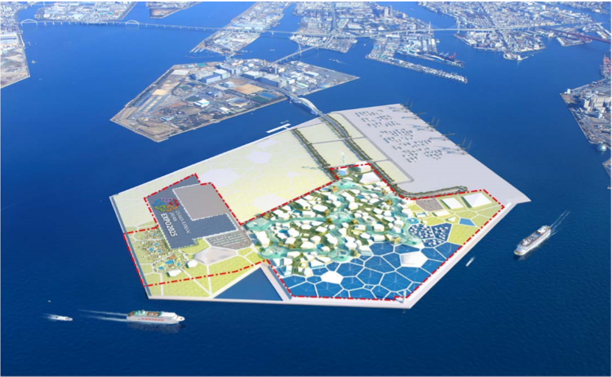
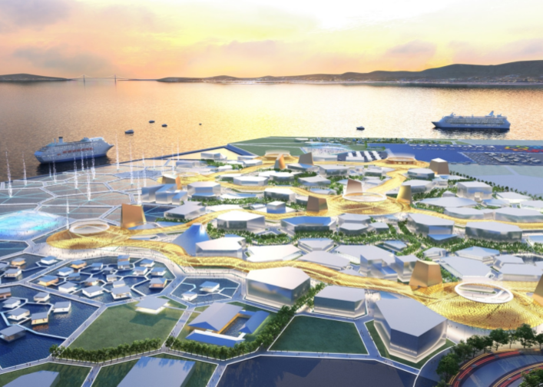
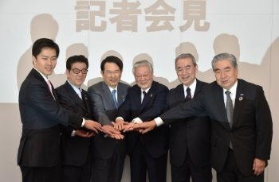
（１）副首都・大阪の発展を加速させるインパクト
①2025年日本国際博覧会の開催
2025年日本国際博覧会は、2020年の東京オリンピック・パラリンピック後の我が国の成長の起爆剤。
新たなイノベーションを引き起こし、社会のあり方も変える圧倒的な万博の求心力や発信力、さらには世界中の人々の出会いや交流を生み出す力がこれからの日本の成長の鍵となる。
万博のテーマは「いのち輝く未来社会のデザイン」。その重要な要素である「健康・長寿」分野において大阪・関西は、ライフサイエンス関連分野の集積が厚く、世界でもトップランナーの存在。また、先端医療だけでなく、ヘルスケア、スポーツ、食、エンターテイメント、さらには人工知能（AI）やロボット、ものづくりに至るまで、極めてすそ野の広い分野への展開が可能。
大阪・関西において万博を契機に世界からの知を集め、国連が推進するSDGs（持続可能な開発目標）の達成など人類社会に貢献することにより、副首都・大阪としての都市格の向上や経済活性化をより一層加速させることが可能となる。
開催概要
主なスケジュール
■ テーマ いのち輝く未来社会のデザイン
Designing Future Society for Our Lives
■ 開催場所 夢洲（大阪市此花区） 約155ha、
5つの大広場や水上施設も設置
■ 開催期間 2025.5.3～2025.11.3
■ 入場者 2,800万人（想定）
2019 | 2020 | 2021～2024 | 2025
◆2019.1 博覧会協会設立
◆2020.6 BIE総会(登録申請書の承認)
◆2019.12 登録申請書提出目標
5～11
万博
開催
マーケティング、催事等 参加招請の開始
会場整備計画の検討 法的手続き 実施設計 会場建設工事
（一社）2025年日本国際博覧会協会の設立
経済効果
博覧会の成功によりSDGsの達成に貢献し我が国の産業及び文化の発展をめざす。（会長：中西 日本経済団体連合会会長）
・2019年1月 協会設立
約２兆円（経済産業省による試算値）
所在地
大阪市住之江区南港北1丁目
14-16（大阪府咲洲庁舎43階）
EXPO 2025 OSAKA, KANSAI, JAPANホームページより
出典：経済産業省「ビッド・ドシエについて（概要）」（2017.9）
32

Slide 33
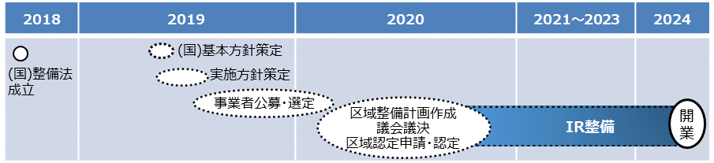
②統合型リゾート（IR）の立地推進
観光立国日本をめざす上で、統合型リゾート（IR）の導入は必要であり、また世界と互角に競争できる規模・機能を持つMICE施設を整備することでインバウンドの飛躍的な拡大につながることが期待される。
大阪・夢洲は24時間運用の関西国際空港や都市インフラの充実など交通アクセスがよく高い利便性があるほか、非常に広大な用地があるなど、立地の優位性がある。
「大阪IR基本構想（案）」を踏まえ、経済界と連携したMICE機能の強化などベイエリアの活性化を図ることにより、地域も成長・発展を実現し、都市格の向上を図ることができる。
また、ギャンブル等依存症をはじめとしたセーフティネット対策等の諸課題について国に検討を働きかけ、実効性のある対策の検討を進めるとともに、府市のめざすIRについて府民・市民の理解を得るため、多様な機会を捉え積極的な情報発信を行う。
IRの早期開業に向けて着実に準備を進め、国際競争力の高い魅力的なIRを実現することにより、副首都・大阪の世界水準の都市ブランドの確立をより一層加速させることが可能となる。
大阪IRのめざす姿
IR立地による効果
◆観光振興・地域経済振興・公益還元
基本コンセプト
◆成長の方向性
空間軸に沿った
成長・波及
時間軸に沿った
成長・発展
・新たな需要の増加による経済波及効果、雇用創出効果
・様々な産業への波及効果 ・都市の魅力と国際競争力の向上
大阪・関西の持続的な
経済成長のエンジンとなる
世界最高水準の成長型IR
夢と未来を
創造するIR
ひろがり・
つながりを
生み出すIR
経済波及効果 (建設時) | 1兆2,400億円 | 経済波及効果（運営） | 7,600億円/年
雇用創出効果 (建設時) | 7.5万人 | 雇用創出効果（運営） | 8.8万人/年
「夢洲」を
活かすIR
ポテンシャルを
活かした価値創出
大阪IRの想定事業モデル
※近畿圏の 経済波及効果
◆投資規模：9,300億円
◆施設規模：総延床面積 100万㎡
◆年間来場者数：1,500万人/年
◆年間売上：4,800億円/年
スケジュール
※ＩＲ整備法成立後の国の動きが未確定のため変動の可能性あり
（年度）
33

Slide 34
（２）副首都・大阪の経済成長に向けた取組み
経済成長面での取組みとして、「産業・技術力」、「資本力(ハード・ソフトインフラ)」、「人材力」の３つの要素から課題と方向性を見出し、それぞれについて重点的な取組みを進める。
産業・技術力
資本力
人材力
◆産業・技術力
世界の主要都市では、次世代産業や高付加価値型の産業の育成に注力しており、大阪もリーディング産業の育成を進めることが必要。
重点的な取組みとして、北大阪を中心に神戸・京都等も含め、企業集積・研究集積が進む「ライフサイエンス」分野の強みを活かして裾野の広い健康・長寿医療関連産業の育成を進め、次世代のリーディング産業として着実に発展させる。
また、層の厚いものづくりの基盤を活かし、その高付加価値化を進めるとともに、イノベーションの創出に
取り組む。
健康・長寿を基軸とした新たな価値の創出
〔重点的な取組み〕
(ⅰ)健康・医療関連分野の世界的なクラスター形成
(ⅱ)ものづくりの基盤を活かしたイノベーション促進
34

Slide 35
◆資本力
「機能面」の取組みにより副首都としての基盤を整えたうえで、一層のグローバル競争力の強化のため、世界の主要都市に匹敵する水準（世界水準）に高めていくことが必要。
重点的な取組みとして、大阪への人・モノの流れを活発化させるため、都市の顔となるまちづくりや域内交通ネットワークの強化を進めるとともに、国際交通インフラの充実や広域交通ネットワーク（リニア中央新幹線、北陸新幹線）の早期全線開業を促進し、広域的なネットワークの結節点として国内外の都市との連携強化をめざす。（ハードインフラ）
また、好調なインバウンドのもと、さらなる都市ブランドの向上を図り、世界への発信力を高める。（ソフトインフラ）
世界水準の都市ブランドの確立
〔重点的な取組み〕
(ⅰ)世界に誇れる都市空間の創造
(ⅱ)世界的な創造都市、国際エンターテイメント都市の確立
◆人材力
世界では、高度人材及び留学生を中心に、人の移動が急速に活発化しており「人材獲得競争」の様相を呈している中、多様な人材の育成や呼込みが必要。
重点的な取組みとして、大阪の人材力の強化のため、大阪・関西に集積する大学（アカデミア）や研究機関の強みを活かしながら、多様な人材が活躍できるオープンでチャレンジングな環境づくりを進める。
企業のCSRへの取組みや社会企業家・非営利セクターの活躍が世界的に活発化しつつある現状を好機ととらえ、営利・非営利問わず民間活動の促進に向けた取組みを進める。
内外から多様なプレーヤーが集い、活躍する場の創出
〔重点的な取組み〕
(ⅰ)多様な人材が活躍できるオープンでチャレンジングな環境整備
(ⅱ)民間活動促進の仕組みづくり
35

Slide 36
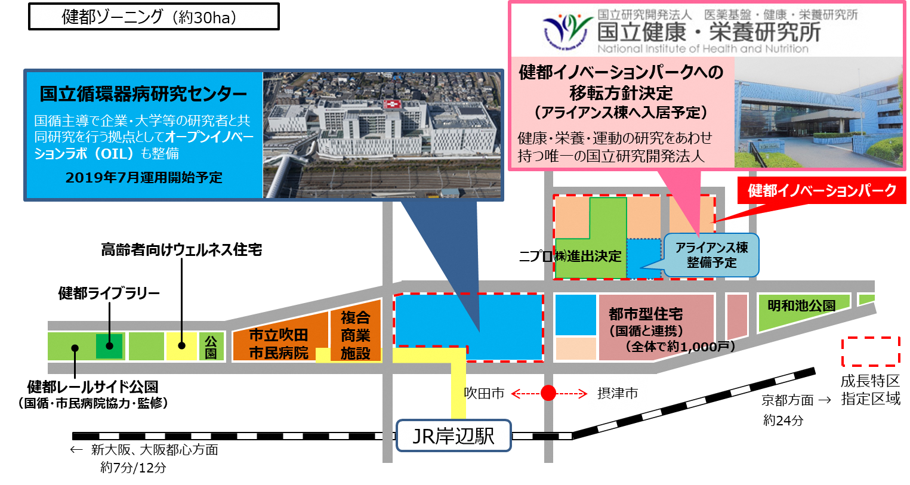

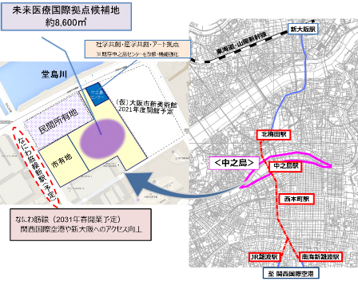
〔重点的な取組み〕
①健康・長寿を基軸とした新たな価値の創出
(ⅰ)健康・医療関連分野の世界的なクラスター形成
【取組みの方向性】
世界最高水準の研究が進む再生医療や革新的創薬等の産学連携による実用化・産業化の促進、大阪の強みである「ものづくり力」を活かした医療機器の開発促進、健康分野における新産業の創出を図るとともに、大阪から「いのち輝く未来社会」をめざし、健康・医療関連分野の世界的なクラスター形成などに向けた取組みを進める。
取組み例
■健康・医療の新たな拠点形成（健都）
北大阪健康医療都市（健都）を健康・医療イノベーションの新たな拠点と位置づけ、クラスター形成を進める。
健都イノベーションパークでの健康・医療分野の研究開発を行う企業等の集積を進めるとともに、国立循環器病研究センターや国立健康・栄養研究所の移転などにより研究開発力の向上を図る。
■未来医療国際拠点の形成
中之島４丁目において、再生医療をベースに、次の時代に実現すべき新たな「未来医療」の実用化・産業化等を推進する世界に開かれた国際拠点の形成を進め、2023年度のオープンをめざす。
＜コンセプト＞
再生医療をベースに、ゲノム医療や人工知能、IoTの活用等、今後の
医療技術の進歩に即応した最先端の「未来医療」の産業化を推進
国内外の患者への「未来医療」の提供により、国際貢献を推進
＜ビジョン＞
オールジャパン体制での未来医療技術の産業化とその提供による国際
貢献を推進
※公募により選定された開発事業者
（優先交渉権者）の提案による外観
36

Slide 37
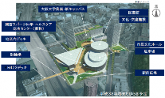



取組み例
■健康分野の産業創出
「大阪健康寿命延伸産業創出プラットフォーム（OKJP）」を通じた実証の側面支援等や、スポーツを核としたビジネス創出のための経済界主導のプラットフォーム（スポーツハブKANSAI）によるマッチング等を促進する。「健康」を切り口に、衣料、食、住宅、福祉等サービス、ロボットIoTなど様々な産業へ波及させていく。
箕面船場地域において、健康寿命を延ばすための医科学研究や、スポーツ・芸術を通して健康増進を促す取組みなどをさらに発展・実用化させる拠点である「関西スポーツ科学・ヘルスケア総合センター（仮称）」の検討が進められている。
■特区を活用したライフサイエンス関連産業の取組み
関西圏国家戦略特区や関西イノベーション国際戦略総合特区の一体的な活用を図りつつ、医療イノベーションの創出、ライフサイエンス産業の成長を促進する。
主な特例 | 内容
保険外併用療養に 関する特例関連事業 | 日本では未承認又は適応外の医薬品等を対象に、大阪大学医学部附属病院、国立循環器病研究センターにおいて、スピーディーに先進医療を提供
特区医療機器薬事戦略相談の実施 | 大阪大学医学部附属病院における革新的医療機器の開発について、 治験期間を短縮し、開発から市販・承認までのプロセスを迅速化
革新的な医薬品の 開発迅速化 | 大阪大学医学部附属病院における革新的医薬品の開発について、円滑に治験へ橋渡しし、開発から承認・市販までのプロセスを迅速化
■OKJPの健康寿命延伸産業イメージ
■箕面船場駅周辺のまちづくり
ターゲットとする分野（イメージ）
農業・観光等の地域産業
公的保険外の
運動、栄養、保健サービス等
新産業創出
地域医療・
介護体制の構築
医療・介護
（地域包括ケア）
関西のライフサイエンスクラスター
大阪の主な医療・研究機関
SPring-8
京都大学iPS細胞研究所
京大先端医療機器開発・臨床研究センター
メディカルイノベーションセンター
京都市成長産業創造センターなど
医薬基盤・健康・栄養研究所
理化学研究所（神戸研究所）
スーパーコンピューター京
先端医療センター病院
神戸医療機器開発センター
国際医療開発センター
出典：大阪健康寿命延伸産業創出プラットフォームHP
出典：箕面市HP
大阪国際空港
新大阪駅
彩都
大阪大学・
大阪大学医学部附属病院
神戸医療産業都市
未来医療国際拠点
健都（国循移転予定先）
うめきた（グランフロント大阪）
大阪国際がんセンター
道修町
国立循環器病
研究センター
大阪市立大学
大阪府立大学
AMED創薬戦略部
関西国際空港
京都大学原子炉実験所
理化学研究所
生命機能科学研究センター
PMDA関西支部
■医薬品医療機器総合機構（PMDA）関西支部の機能強化
2017年11月、PMDA関西支部において、新たに市販後の医薬品等
の相談が開始され、研究開発の初期段階から市販までの各種相談が
可能となった。
引き続き、PMDA関西支部のさらなる機能強化に向けた取組みにより、
医薬品・医療機器等開発に必要な環境整備を進める。
2013.10
2014.4
2016.6
2017.11
PMDA
関西支部設置
テレビ会議
システム導入
さらなる
機能拡充
○薬事戦略相談
・個別面談
・事前面談
○薬事戦略相談
・個別面談
・事前面談
・対面助言
○治験相談
○RS総合相談
○RS戦略相談
・事前面談
・対面助言
○治験相談
機能拡充
さらなる
機能強化へ
機能拡充
○安全対策相談
○GMP実地調査
取組みの工程（主なもの）
（数字は年度）
大阪国際がんセンターオープン（2016）
大阪重粒子線センターオープン（2017）
健康・医療の新たな拠点形成（健都）
国立健康・栄養研究所の大阪への移転
（仮称）未来医療国際拠点オープン（～2023）
37
関西スポーツ科学・ヘルスケア総合センター（仮称）オープン

Slide 38
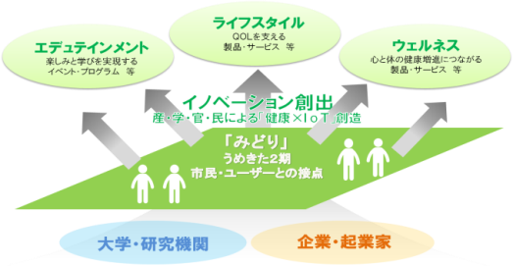
(ⅱ) ものづくりの基盤を活かしたイノベーション促進
【取組みの方向性】
ものづくりを中心とした大阪・関西の豊富な産業集積について、イノベーションを支える産業インフラとして革新を図り、高付加価値化を進める。
突破口となる、健康・医療関連の研究開発推進を中心として、IoT、人工知能（AI）やロボット、バッテリーなどの技術を活用したイノベーションの促進に取り組む。
取組み例
■ライフデザイン・イノベーションの拠点形成
2024年夏に先行まちびらきをめざす「うめきた2期」のまちづくりと連動し、世界から人材、技術を集積・交流させ、新しい産業・技術・知財を創造する「イノベーション」の拠点を形成することで、新たな国際競争力を獲得し、我が国の成長エンジンとして世界をリードする。
■IoT、AI、ロボット技術、ビッグデータ等の活用
大阪・関西の各拠点のポテンシャルを最大限活用し、「イノベーション・エコシステム」を構築し、イノベーションの連鎖を生み出す。また、IoT、AI、ロボット技術、ビッグデータ等を活用してイノベーションを促進し、社会課題の解決や新たなビジネス分野の開拓・産業化を図る。
■IoT、AI、ロボット技術の大阪・関西の拠点・機関の例
機関名 | 主な分野 | 備考
人工知能技術コンソーシアム関西支部 （産業技術総合研究所） | AI | 大阪商工会議所が事務局
脳情報通信融合研究センター（CiNet） | 脳情報科学、AI、ロボット技術など | 吹田市
大阪工業大学ロボティクス＆デザインセンター | IoT、AI、ロボット技術など | 大阪市（2017年に梅田キャンパス開設）
一般財団法人i-RooBO Network Forum | ロボット技術など | 大阪市
組込みシステム産業振興機構 | IoTなど | 池田市
株式会社国際電気通信基礎技術研究所（ATR） | AI、IoT、ロボット技術など | 京都府精華町
情報通信研究機構（NICT） ユニバーサルコミュニケーション研究所 | AIなど | 京都府精華町
「ライフデザイン・イノベーション」
超スマート社会が到来する中、IoTやビッグデータ等の活用により、創薬や医療機器開発などの分野にとどまらず人々が健康で豊かに生きるための新しい製品・サービスを創出する
■大阪府、大阪市、大阪商工会議所により、大阪における実証事業を推進
・実証実験を希望する事業者への実証実験のフィールド調整
・資金支援、PR支援などのビジネス化支援
・必要な規制緩和の国への働きかけ
出典：大阪駅周辺、中之島、御堂筋周辺地域都市再生緊急整備
協議会第8回大阪駅周辺地域部会資料
38

Slide 39
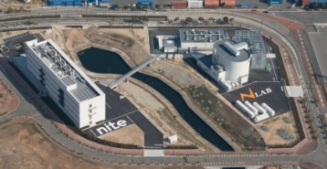
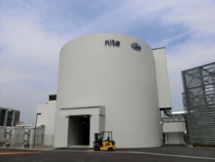
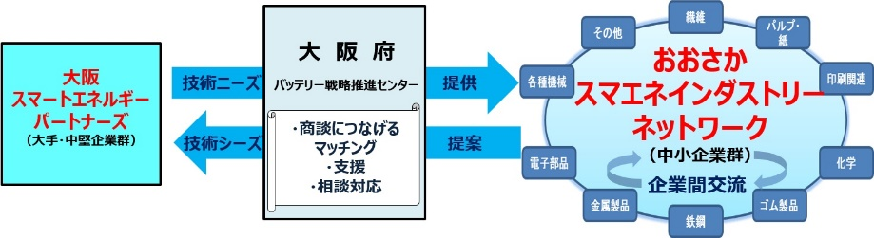
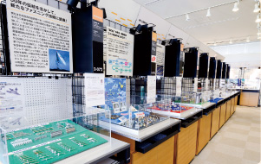
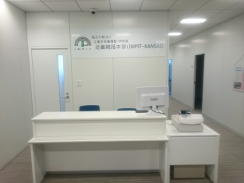
取組み例
■新エネルギー関連のグローバル競争力強化
「バッテリー戦略推進センター」において、電池関連（蓄電池分野、水素・燃料電池分野など）産業の創出・国際競争力強化に向けて、事業参入や実証プロジェクトの実施にかかる相談対応や、技術面での課題解決を進めるなど、新エネルギー産業のさらなる競争力強化を図る。
咲洲に開所した大型蓄電池システム試験評価施設（NLAB）や連携協定を締結した認証機関と連携しながら、新エネルギー関連の集積地域形成を進める。
関西圏に拠点を有する大手・中堅企業で構成する「大阪スマートエネルギーパートナーズ」と、自社技術の活用や新規参入を目指す中小・ベンチャー企業等で組織する「おおさかスマエネインダストリーネットワーク」の２つのプラットフォームを設置。
蓄電池、水素・燃料電池などの「スマートエネルギー分野」でのオープンイノベーションを推進する。
■ものづくりの高付加価値化に向けた支援体制の充実
大阪産業技術研究所、ものづくりビジネスセンター大阪（MOBIO）等の支援拠点の産業振興支援体制の強化や、内外からの企業誘致による産業集積促進等を通じ、大阪自らの支援機能の強化を図る。
さらに、近畿経済産業局の機能強化、2017年7月に開設されたINPIT近畿統括本部（INPIT-KANSAI）により、新たなイノベーション創出につながる革新的・基盤的技術の権利化支援を強化し、世界市場に打って出る大阪産業・大阪企業を支援し、高付加価値な製品・技術を創出。
■ NLABの全景
■多目的大型実験棟
大阪に新たに拡充された機能等 | 内容
「INPIT近畿統括本部（INPIT-KANSAI）」における高度・専門的な知財相談等が可能に | 2017年7月にINPIT近畿統括本部（INPIT-KANSAI）がオープン、知的財産に関する高度・専門的な支援、高度検索用端末による産業財産権情報の提供、出張面接審査・テレビ面接審査の場の提供等を開始
近畿経済産業局における地域中小企業の実態把握機能の強化 | 近畿経済産業局の組織改編を行い、2017年4月に中小企業の実態把握機能を抜本的に強化する「中小企業政策調査課」を設置
出典：（独)製品評価技術基盤機構ホームページ
■ MOBIO常設展示場
■ INPIT近畿統括本部（INPIT-KANSAI）
取組みの工程（主なもの）
（数字は年度）
大阪産業技術研究所創設、INPIT近畿統括本部設置（2017）
実証実験推進の体制づくり
ライフデザイン・イノベーション拠点形成
新エネルギー関連産業のグローバル競争力強化
39

Slide 40
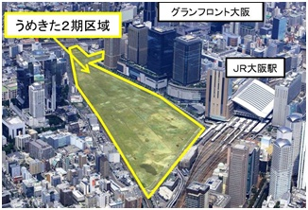
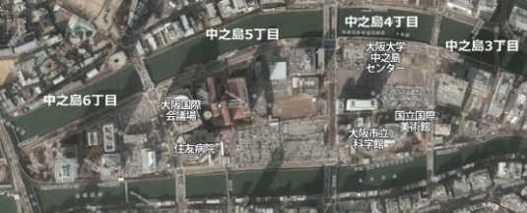
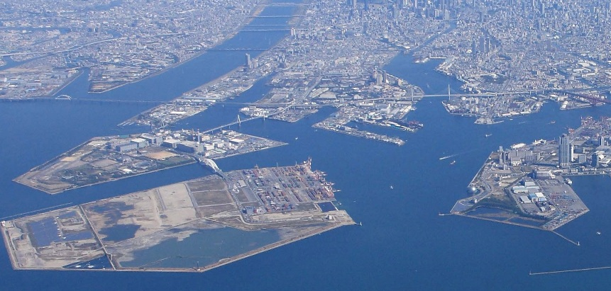
〔重点的な取組み〕
②世界水準の都市ブランドの確立
(ⅰ) 世界に誇れる都市空間の創造
【取組みの方向性】
人・モノ・情報・投資を呼び込める魅力を備えた都市空間の創造をめざし、大阪の顔となるまちづくりなどに取り組む。また、府内市町村や近隣府県も含めた広域的な視点に立って都市空間の創造に取り組む。
リニア中央新幹線や北陸新幹線の早期全線開業を促進し、広域的なネットワークによる連携の強化をめざす。
関西国際空港の国際拠点空港としての機能強化を図るとともに、国際コンテナ戦略港湾阪神港の強化・利便性向上をめざす。
交通ネットワークの充実・強化に向けた高速道路・鉄道網の整備を進めるとともに、高速道路の戦略的かつシームレスな料金体系の実現や、乗継改善などによる公共交通の利便性向上等に取り組む。
取組み例
■うめきた2期など都心部エリアの新たなまちづくり
「みどり」と「イノベーション」の融合拠点をまちづくりの目標とする「うめきた2期」、「SMART RESORT CITY（夢と創造に出会える未来都市）」をコンセプトとする新たな国際観光拠点形成を図る夢洲を含むベイエリア等の大阪都心部エリアにおいて、新たなまちづくりに取り組む。
【うめきた2期】
大阪の顔、関西のハブとなる
「みどりとイノベーションの融合拠点」
2024年夏 先行まちびらき
2027年春 基盤整備の全体完成
【中之島】
国際的なビジネス・文化・学術・交流拠点としての機能向上形成
・大阪中之島美術館の整備
・社学共創・産学共創・アート拠点の形成
・未来医療国際拠点の形成
・中規模の都市型MICEの実施
【ベイエリア】
成長戦略拠点として、さらなる民間開発事業を促進
・産業・物流機能や環境・エネルギー分野、
集客施設等の集積促進
・夢洲（夢と創造に出会える未来都市）
におけるIRを含む国際観光拠点の形成
【新大阪駅周辺】
まちづくり方針の骨格などを検討
・スーパー・メガリージョンの形成などの新たなインパクトに備えて、20年～
30年先を見据えたまちづくり方針の骨格などを検討
40

Slide 41
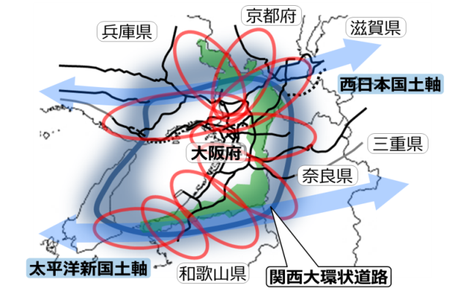
取組み例
■広域的な視点による都市空間の創造
大阪が東西二極の一極として大きく発展していくため、2016年12月に策定した「グランドデザイン・大阪都市圏」において示した「広域連携型都市構造」の考え方に基づき、地域資源を最大限に活かし、広域的な視点で都市間連携を進めることで、魅力的な都市空間を創造する。
【広域連携型都市構造】
関西全体を視野に、概ね関西大環状道路の範囲内を大阪都市圏として、以下の視点で、道路・鉄道・河川等広域インフラを活かして、都市構造を大胆にとらえなおす。
① 都市の活力の源である「人」の活動を中心
② 多様な機能が集積する強みを活かし、都市間連携を強化
③ 山や川、海などの地形的要素や、行政区域にとらわれない広域的な視点で、大胆に土地利用を転換
◇「広域連携型都市構造」を踏まえた都市空間創造の方向性
~ 地域資源を最大限に活かす ~
【産業の集積】様々な産業の集積化とネットワーク形成により、一層成長・発展する都市
空間を創造
【学術・研究の集積】さらなる知的創造活動を生み、支える都市空間を創造
【集客機能の集積】国内外から多くの人が訪れる圧倒的な魅力を備えた都市空間を創造
【豊かな自然環境】豊かなみどりや水辺をさらに楽しめる都市空間を創造
【歴史・文化の集積】他にない豊かな歴史・文化を身近に感じられる都市空間を創造
【良好な居住環境】ライフデザインに応じた多様な居住環境が実現できる都市空間を創造
■リニア中央新幹線、北陸新幹線の早期全線開業の促進
東西の大都市圏を結ぶ広域交通インフラの複数ルートを確保し、その効果を西へ波及させるため、関係団体と連携して、リニア中央新幹線や北陸新幹線の大阪までの早期全線開業を促進する。
■交通ネットワークの充実・強化
活力・成長を支えるため、物流の効率化や広域連携の強化に資する大阪都市再生環状道路や府県間道路などの道路ネットワークの構築を進めるとともに、人流を支える鉄道ネットワークの充実を図る。
■国際空港機能の強化
関西３空港一体経営を踏まえ、空港運営事業者が適切な投資と効率的な運営により、国内外からの空港利用者へのサービスを強化し、その可能性を最大限に引き出せるよう連携を図る。
空港運営事業者の自律性・自由度を尊重しつつ、国際拠点空港としての機能強化を図るとともに、関空を通じた地域の発展をめざす。
【主な取組み】
●国土軸や空港・港湾等の広域拠点へのアクセス強化
新名神高速道路（アクセス道路含む）、北大阪急行延伸、
なにわ筋線、うめきた新駅、夢洲アクセス等
●放射・環状交通、府県間連携の更なる強化
淀川左岸線、府県間道路（国道371号など）、大阪モノレール延伸
■大阪湾諸港の国際競争力強化
阪神港では、国際コンテナ戦略港湾として、国、大阪市、神戸市、阪神国際港湾株式会社が連携して、集貨、創貨、船舶の大型化に対応した施設整備などの競争力強化に取り組む。
将来の大阪湾諸港の港湾管理一元化に向けた取組みを進める。
既存ストックの活用、利用者の視点といった観点から、高速道路の混雑状況に応じた料金設定などの戦略的な料金体系の実現、可動式ホーム柵設置等による安全確保や乗継時の移動負担軽減などの公共交通の利便性向上に取り組む。
取組みの工程（主なもの）
（数字は年度）
国道480号・第二阪和国道開通（2017）
JRおおさか東線全線開業（2018）
阪神高速大和川線全線供用(2019）
新名神高速道路全線供用 (2023）
41
うめきた2期先行まちびらき（2024）

Slide 42
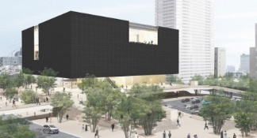
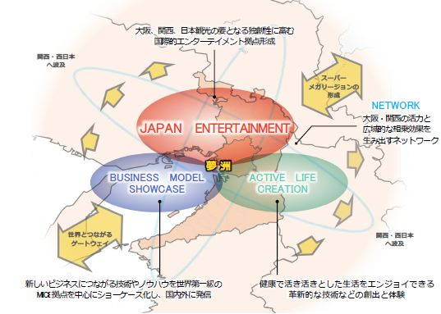
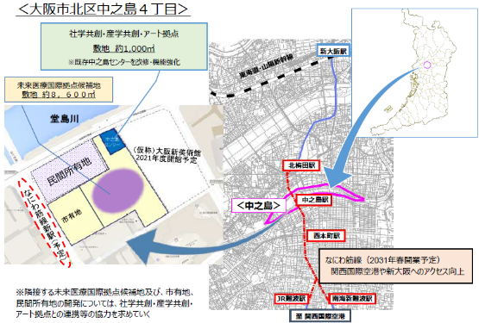
(ⅱ) 世界的な創造都市、国際エンターテイメント都市の確立
【取組みの方向性】
都市魅力の発展・進化・発信や、観光客受入環境の充実により、観光拠点としての機能強化を図るとともに、インバウンド客を関西のみならず国内各地へつなぐ「観光」ハブとしての機能を高める。
MICE機能や国際的なエンターテイメント機能等を備えた統合型リゾート（IR）の誘致など、国際観光拠点の形成を促進する。
大阪が誇る文化や歴史、伝統芸能、スポーツ、芸術、食などの都市魅力を最大限活用し、国内外にアピールするとともに、大阪の都市魅力創造の好循環につながるよう取組みを進める。
こうした文化・観光基盤を背景に、万博やIRのインパクトも活かしながら、大阪・関西において情報が生まれるとともに、広く情報が集まり、全国・世界へ発信する機能強化を図る。
取組み例
■夢洲でのIRを含む国際観光拠点の形成
経済界とともに策定した 「夢洲まちづくり構想」（2017年８月）を指針として、MICE機能や国際的なエンターテイメント機能等を備えた統合型リゾート(IR）の誘致など、夢洲において世界に誇る魅力ある国際観光拠点の形成を公・民が協働して実現する。
■中之島エリアのブランド化
中之島4丁目地区は、2021年度開館予定の大阪中之
島美術館の整備を核とし、隣接する国立国際美術館、市
立科学館との連携により、国内有数のミュージアムゾーンの
形成を図るとともに、官民の協力のもと、文化芸術拠点とし
てのエリアのブランド化を進める。
大阪中之島美術館
公募型設計競技 最優秀案
「中之島アゴラ構想推進協議会」において取りまとめた「中之島アゴラ構想」基本計画（案）をもとに、産学官の連携により、文化・芸術・学術・技術のあらたな交流・発信拠点形成を推進する。
※「中之島アゴラ構想」基本計画（案）より
※夢洲まちづくり構想より
42

Slide 43
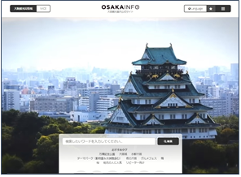

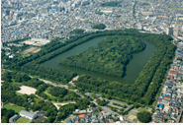
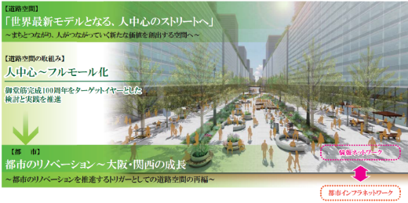
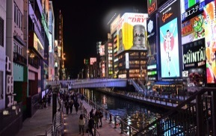
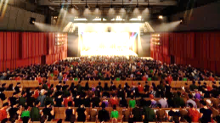
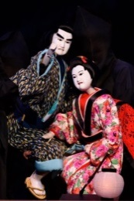
取組み例
■観光基盤や集客イベントのインパクトを活かした情報発信
大阪観光局の観光情報ポータルサイトをベースに、ICT
を活用して、大阪の観光情報をタイムリーかつ一元的に
発信。ターゲットに応じた戦略的プロモーションを徹底し、
大阪のファン層拡大を図っていく。
服部緑地・箕面公園
■関西広域での観光振興
関西広域連合や関経連等の経済団体が参画する関西観光本部（広域連携DMO）が策定した「関西ツーリズムグランドデザイン2021」に沿って、国、日本政府観光局（JNTO）、関西各地の自治体・DMO、民間事業者及び関西観光本部が協働し、「アジアの観光・文化・スポーツNo.1エリア」をめざす。
関西観光本部HPより
■規制緩和、既存ストックを活かした民間プロジェクトの誘導
大阪にたくさんの人が集い、活動することを実感できる、これまでにない楽しいまちづくりプロジェクトの実現に向けて支障となる規制の緩和や制度見直しを行うほか、既存のストックを活かし民間活力を導入する。
・御堂筋地区の魅力向上
人中心のストリートへ道路空間
を再編し、世界に誇るシンボル
ストリートをめざす。
・大阪城公園、万博記念公園の世界的観光拠点化
＜大阪城公園＞
2017年開業のJO－TERRACE OSAKAや
MIRAIZA OSAKA-JO、2019年開業のCOOL
JAPAN PARK OSAKAなどによる魅力創出、
にぎわいづくりなどにより世界的観光拠点化を進める。
＜万博記念公園＞
太陽の塔の内部公開を実現を実現するとともに、指定管理者制度を導入し、世界第一級の文化・観光拠点形成に向けた取組みを加速させる。
■百舌鳥・古市古墳群の世界文化遺産登録の推進
「百舌鳥・古市古墳群」は、2018年1月に
世界文化遺産候補としてユネスコへ推薦され、2019年5月、ユネスコの諮問機関であるイコモスが世界遺産一覧表への記載が 適当と勧告。大阪府・堺市・羽曳野市・藤井寺市の4者が一体となって本年7月の世界文化遺産登録の実現をめざす。
■仁徳天皇陵古墳
■24時間おもてなし都市の推進
観光客が昼夜を問わずまちに魅力を感じ、安全で
安心して旅行を楽しめる都市をめざし、Ｗi-Ｆi設置
の拡充や宿泊施設、公共機関等の環境整備や観
光案内機能の充実、ナイトカルチャーの発掘・創出に
取り組む。
（公財）大阪観光局
■大阪が誇る文化力の創造・育成・活用
大阪の文化を保存・継承するとともに、大阪が誇る
伝統芸能のビジター向けコンテンツや大阪の食を満喫
できるコンテンツ等を創出するなどして、国内外に大阪
の魅力を発信する。
また、国内外からアーティストをはじめ多くの人々が
大阪に集い、交流する都市をめざす。
■COOL JAPAN PARK
OSAKA
大ホール 内観
能勢人形浄瑠璃「鹿角座」
取組みの工程（主なもの）
（数字は年度）
大阪市の博物館群（ミュージアム）の地方独立行政法人化(2019)
都市魅力創造戦略の推進：来阪外国人旅行者目標数：1,300万人(2020）
大阪中之島美術館開館（2021）
■ラグビーW杯(2019）
■東京オリンピック
・パラリンピック(2020)
■ワールドマスターズゲームズ2021関西
(2021）
■2025年日本国際博覧会（2025）
43

Slide 44
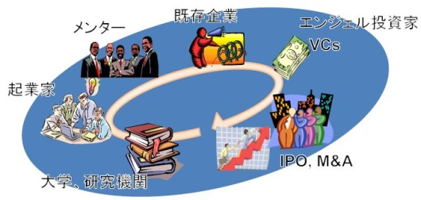
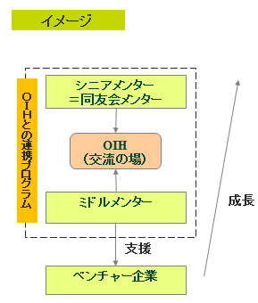
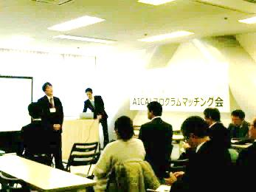
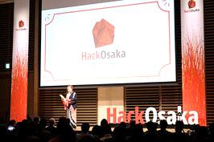
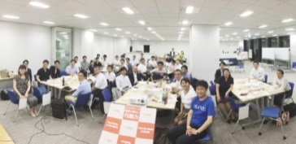

〔重点的な取組み〕
③内外から多様なプレーヤーが集い、活躍する場の創出
(ⅰ) 多様な人材が活躍できるオープンでチャレンジングな環境整備
【取組みの方向性】
内外から多様な人材を呼び込み、大阪での活躍を促進するために、特区等を活用したビジネス環境の整備や創業など新たなチャレンジを支援する取組みや出会い・交流の場の創出を積極的に進める。
知の拠点である大学や研究機関、経済界等とも連携し、高度人材などの育成や確保、大阪での定着に努めるとともに、ダイバーシティの考え方に立ち、女性や外国人高度専門人材など多様な人材が社会で活躍できる環境づくりに取り組む。
取組み例
■ベンチャーエコシステム・イノベーションエコシステムの構築
起業家、研究者、大企業、ベンチャーキャピタル（VC）
などをつなぐ「大阪イノベーションハブ（OIH）」の取組みなど
府市民間による各種支援プログラムをさらに進めることにより、
世界から人材、資金、情報を呼び込む「イノベーション・エコ
システム」の構築をめざす。
次代の産業を担うベンチャー企業を次々と生み育てていく
環境整備のため、オール大阪による支援推進組織
「大阪ベンチャーエコシステム推進連絡会議」を設置。
経済界との連携やオープンイノベーションの取組みの活発
化など民間の動きも活かし、またベンチャーやイノベーションの
創出を資金面から支える官民連携ファンドの活用を促進する
など資金供給の多様化を図ることにより、新たな成長エンジン
となりうる成長産業を創出する。
■大学や経済界との連携による人材育成等
国内外の大学の誘致や外国大学、大阪大学や、大阪府立大学・大阪市立大学をはじめとする府内大学、企業との連携促進等により、国際競争を勝ち抜くハイエンド人材を育成する。
大学におけるPBL（Problem-Based Learning：課題解決型授業）やインターンシップなどの産学官連携プログラムの実施により、若者の就業観・職業観の養成や、実践的な人材育成を行う。
■イノベーション・エコシステム（イメージ図）
■関西経済同友会/メンタープログラム
■産学協働人材育成機構 AICE主催 PBLマッチング会
■国際イノベーション会議
Hack Osaka
■OIHシードアクセラレーションプログラム
（創業期ベンチャー成長支援）
■大阪ベンチャーエコシステム
推進連絡会議
大阪府
大阪市
近畿経済産業局
堺 市
関西経済連合会
関西経済同友会
大阪商工会議所
44

Slide 45







取組み例
■グローバル人材の育成や留学生などの外国人高度人材等の活用
外国人高度専門人材やその家族に対する在留規制の緩和等の動きとあわせて、留学生の就職のサポート、大学や住宅事業者との連携による留学生の住まい確保等を進めるなど、留学生をはじめとする外国人の受入環境の整備を進め、優れた人材を世界から呼び込む。
また、法改正を踏まえて新たな外国人材を
積極的に受け入れることとし、深刻な人手不
足を補うとともに、大阪経済の持続的な成長
・発展の担い手として活躍できるよう、オール
大阪で「大阪方式」を確立。
■女性や若者、アクティブシニアなど多様な人材の活躍
大阪労働局（ハローワーク）との連携体制を強化し、「OSAKAしごとフィールド」を軸に、女性、若者、高齢者、障がい者等が能力を発揮できる雇用機会の確保を進める。
また、企業の魅力向上・発信等により人材確保に課題を抱えている分野での女性や若者の活躍を推進する。
OSAKAしごとフィールド シニア就業促進センターにおいて経験や知識が豊富な高齢者の職域拡大と就業促進や、アクティブシニア普及推進によりシニアの生きがいと活力ある地域社会を実現する。
■大阪府外国人情報コーナー
（大阪府国際交流財団）
■OSAKAしごとフィールド
■オール大阪で女性活躍推進の機運
醸成のための様々なイベントを実施
（ドーン de キラリフェスティバル）
国際バカロレアコースを設ける公設民営学校の開設、小・中・高等学校における英語教育の充実やグローバルリーダーズハイスクール（GLHS) や高校生等海外進学支援事業（おおさかグローバル塾）、国際関係学科等における国際感覚醸成の取組み、最先端のICT学習環境を活用し、児童生徒の発達段階に応じた「プログラミング的思考」を含めた情報活用能力の育成等をすることによりグローバル人材を多数輩出していく。
■製造関連・運輸関連・建設関連・インバウンド関連分野を中心に、女性や若者へ魅力を発信し、人材確保力の強化を図るプログラムの提供
■東京圏の移住希望者に対し、大阪府内のIT企業への就職を促進する「大阪ブレインストーミング」
■高校生等海外進学支援事業
（おおさかグローバル塾）
■特区等を活用したビジネス環境の整備
関西圏国家戦略特区雇用労働相談センターによる海外からの進出企業への労働法制面からのサポートや大阪外国企業誘致センター（O-BIC）等の取組みにより、国内外のベンチャー
企業やグローバル企業の設立・誘致、外国企業の大阪への進出等を促進する。
■関西圏国家戦略特区雇用労働相談センター
取組みの工程（主なもの）
（数字は年度）
公設民営学校（国際バカロレア等） 「大阪市立水都国際中学校・高等学校」の開設(2019)
大阪大学グローバルビレッジ運用開始（2020）
大阪府市新大学発足
多様な人材が活躍できる環境整備
45

Slide 46





(ⅱ) 民間活動促進の仕組みづくり
【取組みの方向性】
多様な人材の活躍を進めていくため、民間が自由に活動できる土壌が重要。大阪の「民都」としてのDNAを活かし、さらなる環境整備を進める。
規制改革等により民の活動を活発化させるとともに、公と民が手を携え、社会的課題の解決を図りながら、住民サービスの提供と経済活性化の実現をめざす公民連携の強化を図る。
将来の公益庁創設などの国制度に踏み込んだ改革を視野に、「フィランソロピーにおける国際的な拠点都市」をめざした取組みを進める。
取組み例
■民間活動を促進するための規制改革
東京等よりも厳しい規制は全廃するという基本方針のもと、国への働きかけ、特区制度を活用した規制改革や税制措置等の総合的かつ集中的な実施、大阪府・大阪市における更なる規制緩和を行い、「世界で最もビジネスがしやすい環境」の実現をめざす。
■公民連携の強化
「⺠でできるものは⺠へ」を基本に取り
組んできた従来の公民連携の枠組みを
前進させる。民間企業や大学等と行政
それぞれのニーズをマッチングし「win-win」
の関係による新たな公民連携のモデルを
確立することで社会的課題の解決を
図りながら、きめ細かな住民サービスの
提供と経済活性化を実現する。
まちづくりにおけるコンセッションやBID、
PPP/PFI、ネーミングライツなどの活用
を進め、民間の資金とノウハウを活かした
まちづくりを実現する。
■都道府県では全国初となる企業・大学等の一元的窓口「公民戦略デスク」
■住民が住み慣れた地域で安心して快適に住み続けられるよう、多様な主体が参画して課題解決型のまちづくりを目指す「スマートエイジング・シティ」
■民間活力の導入によりリニューアルした天王寺公園エントランスエリア『てんしば』
（出典：大阪府ホームページ）
（左 出典：(独)都市再生機構ホームページ）
（出典：大阪市ホームページ）
46

Slide 47
取組み例
■フィランソロピーの促進、非営利セクターの活性化
第２の動脈のイメージ
市民・非営利セクターの役割が世界的にも大きくなり、寄附や社会的投資等を通じて社会的課題の解決を図るフィランソロピーが世界の潮流になりつつある。
フィランソロピーの促進により第２の動脈（フィランソロピー・キャピタル）を大阪に取り込み、非営利セクターの活性化を通じて、大阪が「フィランソロピーにおける国際的な拠点都市」をめざす。
まずは、公益社団・財団法人や学校法人、社会福祉法人、NPO法人など多様な担い手が参画する「『民都･大阪』フィランソロピー会議」において、「民都･大阪」の実現に向けた議論・検討を行う。
企業・市民
新たな機関
・各主体をつなぐプラットフォーム
・公益庁 など
税
投資（寄付・人）
政府
新たな仕組み
新たなサービス
・寄付のマッチング
・法人の評価
・運営・人材育成支援 など
第一の動脈
（税による分配）
第２の動脈
（フィランソロピー・キャピタル）
政府でも企業でもない
サード・セクターによる社会的課題の解決
新しい産業・市場を生み出すイノベーションにもつながる
「民都･大阪」フィランソロピー会議の取組み
○「民都･大阪」の実現に向け、多様な担い手が法人格の縦割りや営
利・非営利の区分を越えて一堂に集い、その存在感を国内外に示す
「核となる場」として、「民都・大阪」フィランソロピー会議をつくる
○新たな連携や協働を生み出し、フィランソロピー都市宣言等により国内
外に発信することで、第2の動脈として資金や人材を集め、民間公益活
動の活性化につながるソーシャルイノベーションを創出
○新たな産業や市場、雇用を生み出すことで大阪の成長にもつなげていく
【「民都･大阪」フィランソロピー会議を通じた好循環のイメージ】
連携･協力
①社会的課題解決に
向けた知恵･アイデア
国内外への発信
④民間活動の活性化
「民都・大阪」
フィランソロピー会議
②民都･大阪の
国際的な存在感向上
活動につなぎ、
活かす
③資金や人材が
大阪に集まる
第２の動脈
取組みの工程（主なもの）
（数字は年度）
民間活動を促進するための規制改革
公民連携の強化
「民都･大阪」フィランソロピー会議の設立（2017）
「民都･大阪」の実現に向けた議論・検討
フィランソロピー都市宣言（2018）
47

Slide 48
第３章 その先にあるもの ～副首都として発展する未来の大阪～
「西日本の首都」「首都機能のバックアップ」「アジアの主要都市」「民都」の４つの役割を実現した「副首都・大阪」は、万博のレガシーやIRのインバウンド効果も活用して、「東西二極の一極」「日本の成長エンジン」の地位を確固たるものとする。
これらにより、副首都・大阪は、世界の中では、産業・文化・サイエンスの一大拠点として、日本の中では、リニア開通後のスーパー・メガリージョンの西の核として、住民にとっては、豊かで、利便性の高い都市生活が享受できる都市として、持続的に大きな発展を遂げる未来を実現する。
東京とは異なる個性・新たな価値観をもって、世界で存在感を発揮する「東西二極の一極」
平時にも非常時にも、日本の未来を支え、けん引する「成長エンジン」
首都機能のバックアップ
西日本の首都
副首都・大阪
アジアの主要都市
民 都
万博のレガシー
IRのインバウンド効果
◎健康・ライフサイエンス分野の世界的な先進地域としての地位確立
次の50年に向け、人類の課題解決策や
新たなライフスタイルを提案
◎会場周辺地域のまちづくりの進展
夢洲地区を中心とするベイエリア地域は、
「知の実践」拠点として整備が進展
など
◎MICE機能の発揮等による国内外からの集客
毎年7,600億円もの経済波及効果
◎世界的な認知度向上
観光客の大幅増や国際会議等を通じた
情報発信により副首都・大阪の認知度向上
など
48

Slide 49

大阪の未来像
◇万博のレガシーとIRのインパクトを活かして、最先端のイノベーションと民の力の発揮で、
日本・世界の未来を支え、けん引する世界有数の大都市として、持続的に発展
◇副首都発展の果実により、住民にとって安全・安心、豊かで利便性の高い都市生活を実現
世界が注目する産業・文化・サイエンスの拠点
世界の中で
日本の中で
リニア中央新幹線の大阪開業によって形成される世界最大のスーパー・メガリージョンの中で、大阪を中心とする副首都圏は独自の経済、文化を発展させ、世界に向けたわが国の西の玄関として東京と並び立つ存在感を発揮する。
住民にとって
世界最先端のイノベーションの成果によって、健康長寿の実現をはじめとする社会の様々な課題解決を図る。また、持続的な経済成長を図るとともに、民のダイナミズムを活かして、その果実によって安全安心の確保、豊かで利便性の高い生活環境を実現する。
大阪・関西の産業、文化、サイエンスの幅広く厚みのあるポテンシャルが花開き、世界中から企業や人材を惹きつけるブランド力を発揮するとともに、健康・長寿分野のみならず、世界的な課題解決に寄与する課題解決最先端都市として、グローバルな都市間競争に打ち勝つ。
スーパー・メガリージョンの西の核
豊かで、利便性の高い都市生活
49

Slide 50
第４章 今後の進め方
「副首都ビジョン」を指針として、自らの取組みによって副首都としての基盤を整え、
副首都の確立を図り、さらに、副首都としての発展を遂げられるよう、関係者との意識の共有化
や国への働きかけを進めながら、大阪の副首都化を進めていく。
具体的な取組みは、第２章の戦略に沿って、副首都推進本部会議において取組みを確認
しながら着実に進める。その過程で、「副首都ビジョン」は必要に応じて見直しを行っていく。
また、市民・府民、さらには京阪神や関西圏をはじめ国内外に対する理解促進の取組み、経済界や関西広域連合などとも連携した国等へのアプローチなど、副首都・大阪に向けた機運醸成を図る。
50

Slide 51














◇参考 圏域のイメージ（主な項目）
世界トップクラスの
ライフサイエンスクラスター形成
北陸新幹線
関西・西日本へ波及
京都大学
神戸大学
スーパー・
メガリージョンの形成
iPS細胞
研究所
文化庁
神戸医療産業都市
彩都
大阪大学
健都
うめきた
中之島
古都京都
リニア
中央新幹線
大阪産業技術研究所
（森之宮センター）
人や物が往来し、賑わう
国際的な結節点の形成
先端技術による高度なものづくり集積の形成
大阪健康安全
基盤研究所
神戸空港
大阪国際空港
夢洲・咲洲
・舞洲
東部大阪
ものづくり産業集積
堺泉北港
神戸港
市立大学
けいはんな
学研都市
大阪港
ベイエリア
産業集積
府立大学
関西国際空港
世界への
ゲートウェイ
りんくうタウン
大阪産業技術研究所
（和泉センター）
百舌鳥・古市古墳群
古都奈良
紀伊山地
関西大環状道路
51

Slide 52
◇参考 大阪の主な動き（構想段階等を含む）
リニア中央新幹線
大阪開業
北陸新幹線
大阪開業
(数字は年度)
統合型リゾート（IR）
2025年日本国際博覧会
2024
うめきた2期先行まちびらき
2023
新名神高速道路全線供用
ワールドマスターズゲームズ
2021関西
2021
大阪中之島美術館開館
2020 東京
オリンピック・パラリンピック
2020
来阪外国人旅行者数の目標値：1300万人
2019
ラグビーワールドカップ
2019
G20大阪サミット
公設民営学校開校、阪神高速大和川線全線供用
百舌鳥・古市古墳群世界文化遺産登録
2018
おおさか東線全線開業
2017
阪神圏の高速道路料金体系一元化（シームレス料金）、淀川左岸線延伸部事業化、
2016
関空等運営権売却、政府関係機関移転基本方針決定（国立健康・栄養研究所 等）、大阪国際がんセンター開院
なにわ筋線整備主体・事業スキーム府市意思決定
2015
大阪府都市開発㈱株式売却、大坂の陣400年プロジェクト
2014
関西圏国家戦略特区指定（医療イノベーション拠点）
2013
大阪観光局設立、グランフロント大阪開業、あべのハルカス開業
※事業等の名称は仮称や通称のものもある
※今後の予定は2019年5月末時点の想定
各事業の取組状況等により変動があり得る
52

Slide 53
【用語解説】
初出 ページ | 用 語 | 解 説
４ | バックアップ | 支援や予備。災害等の際に、もともと役割を果たしているものが機能しなくなった場合に、代わりに役割を果たして機能を維持できるようにするための備え。
10 | ワンストップセンター | 関連する複数のサービスを一度にまとめて受けられる場所。
11 | NPO | 民間非営利団体。政府や企業などではできない社会的な問題に、「非営利」で取り組む民間団体。「非営利」とは、利益があがっても構成員（社員など）に分配しないで、団体の活動目的を達成するための費用に充てること。
11 | クラスター | 集合体。集まり。ひとまとまり。 ここでは産業の「集積」の意。
12 | ライフサイエンス | 生命現象の解明及びその成果の応用に関する総合的科学技術のこと。大阪府では、医薬品、医療機器、再生医療等の「ライフサイエンス産業」を成長産業に位置づけ、成長を促進することで、大阪産業の国際競争力のさらなる向上をめざしている。
12 | イノベーション | 科学的発見や技術的発明を洞察力と融合し発展させ、新たな社会的価値や経済的価値を生み出す革新。
12 | ゲートウェイ | 玄関口、ネットワークの結節点。
12 | 新エネルギー | 地球温暖化の原因となる二酸化炭素（CO2）の排出量が少ない太陽光発電や風力発電などに加えて、蓄電池、水素・燃料電池も含んだエネルギーの多様化に貢献するエネルギーのこと。
13 | ダイナミズム | 内に秘めたエネルギー。力強さ。活力。
13 | フィランソロピー | 社会貢献活動の総称。ここでは、社会的課題解決に向けて行う、寄附や社会的投資等を通じた公益的活動をいう。
13 | コンセッション | 公共施設等の管理者が所有権を保有したまま、民間事業者等に事業運営や維持管理等にかかわる権利（公共施設等運営権）を長期間にわたって有償で付与すること。民間事業者等は、事業期間中に施設を管理運営することで利益を上げ、事業期間が終了すれば運営権を公共施設等の管理者に返還する。
13 | パークマネジメント事業 | 民間事業者の柔軟かつ優れたアイデアや活力を導入し、高水準なサービスの提供や新たな魅力の創出を図るため、民間事業者が総合的かつ戦略的に公園全体と公園施設を一体管理する事業。指定管理者制度を活用。
14 | インパクト | ここでは、「物事に加わり、飛躍的に動かすことにつながる大きな力」のこと。
15 | IoT | 「Internet of Things」の略。あらゆるモノがインターネットにつながること。
18 | ストックの組換え | 既存の資産をより有益な別の資産に転換すること。例えば保有株式の売却益を財源に新たなインフラ整備を進めるといった取組み。
18 | ミッシングリンク | 高速道路等の未整備区間のことで、途中で整備が途切れている区間を指す。
18 | シームレス | 途切れのない、継ぎ目のない。
19 | インバウンド | 入ってくる、内向きのという意味の形容詞（inbound)。海外から日本へ来る観光客を指すことが多い。
53

Slide 54
【用語解説】
初出 ページ | 用 語 | 解 説
19 | 国際コンテナ戦略港湾 | 「海洋国家日本の復権」の一環として、大型化が進むコンテナ船に対応し、アジア主要国と遜色のないコスト・サービスの実現を目指すため、「選択」と「集中」に基づき国が選定。現在、阪神港及び京浜港が選定されている（Ｈ22年8月）。
21 | ダウンサイジング | サイズ（規模）を小さくすること。
22 | エリアマネジメント | 地域（エリア）における公共的な空間などのまちの質を高め、それを持続的に維持・発展させていくための地域の市民、民間事業者等の主体的な取組み。
22 | PMDA関西支部 | 医薬品などの健康被害救済、承認審査、安全対策の３つの役割を⼀体として⾏う公的機関である独立行政法人医薬品医療機器総合機構（Pharmaceuticals and Medical Devices Agency）の関西支部。平成25年10月に開設され、医薬品等に関する研究開発の初期段階から市販後までの各種相談等を実施している。
22 | グリーン分野 | ここでは、関西イノベーション国際戦略総合特区における、バッテリー（蓄電池等）やエネルギーに関連する産業分野のこと。
23 | オープンイノベーション | 組織内部のイノベーションを促進するため、意図的かつ積極的に内部と外部の技術やアイデアなどの資源の流入出を活用することにより、組織内で創出したイノベーションを組織外に展開する市場機会を増やすこと。
23 | プロモーション | 宣伝活動全般。
24 | シンクタンク | 幅広い分野にわたる課題や事象を対象とした調査・研究を行い、結果を発表したり解決策を提示する機能を持つ組織・機関。
24 | 技術インキュベーション | インキュベーションとは一般的に「事業の創出や創業を支援するサービス・活動」をさすビジネス用語。ここでは特に、学術研究機関等と連携して、ＩＣＴやバイオなど成長産業分野の技術革新を生み出す取組み。
24 | ICT | 情報(information)や通信(communication)に関する技術の総称。コンピューター・インターネット・携帯電話などを使う情報処理や通信に関する技術。
24 | 国際バカロレア | 国際バカロレア機構（本部ジュネーブ）が提供する国際的な教育プログラム。チャレンジに満ちた総合的な教育プログラムとして、世界の複雑さを理解して、そのことに対処できる生徒を育成し、生徒に対し、未来へ責任ある行動をとるための態度とスキルを身に付けさせるとともに、国際的に通用する大学入学資格（国際バカロレア資格）を与え、大学進学へのルートを確保することを目的として設置された。
25 | アーツカウンシル | 国や地域の特性や文化政策の方針によって機能や形態は様々であるが、芸術文化に対する助成を機軸に、政府と一定の距離を保ちながら、文化政策を担う専門機関のこと。
25 | 大阪マラソン | ３万２千人のランナーが大阪の名所を駆け巡る、国内最大級の都市型市民マラソン。ランナーはもちろん、ランナー以外の方も楽しめる関連イベントも開催して、大阪の新しいお祭りとしての定着をめざしている。第1回はＨ23年10月。
25 | 世界スーパージュニアテニス | 国際テニス連盟のジュニアツアーで、ウィンブルドンジュニア等と同じランクのグレードA大会で、世界最高峰のジュニア9大会の一つ。
54

Slide 55
【用語解説】
初出 ページ | 用 語 | 解 説
25 | DMO | 地域の「稼ぐ力」を引き出すとともに地域への誇りと愛着を醸成する「観光地経営」の視点に立った観光地域づくりの舵取り役として、多様な関係者と協同しながら、明確なコンセプトに基づいた観光地域づくりを実現するための戦略を策定するとともに、戦略を着実に実施するための調整機能を備えた法人。国が平成27年11月に「日本版ＤＭＯ」形成・確立に係る手引き・登録要領を公表し同年12月から候補法人の登録を開始。（DMO : Destination Management / Marketing Organization)
25 | G20サミット | リーマン・ショックを契機とした経済・金融危機に対処するため、2008年に第１回サミットを開催。近年は、経済分野のみならずエネルギー、雇用、テロ対策等世界共通の課題について幅広く議論。首脳会議のほか、閣僚会議も開催。G７（日本、米国等）に、ロシア、中国などを加えた20か国・地域で構成され、招待国・機関を合わせると約35の国と機関が参加。2019年の首脳会議は大阪で開催予定。
28 | 施行時特例市 | 地方自治法の一部を改正する法律（H27年4月1日施行）による特例市制度の廃止の際、現に特例市である市のこと。
29 | 工業所有権情報・研修館（INPIT） | 特許情報提供、知財情報活用促進、産業財産権相談、知財人材育成などを行う独立行政法人。（INPIT：National Center for Industrial Property Information and Training）
29 | 日本医療研究開発機構（AMED） | 医療分野における基礎から実用化までの一貫した研究開発の推進、その成果の円滑な実用化及び研究開発環境の整備を総合的かつ効果的に行うための様々な取組みを行う国立研究開発法人。 （AMED：Agency for Medical Research and Development）
30 | シティディール制度 | 英国における「分権」で都市の成長を促す仕組み。マンチェスター等の大都市圏と中央政府で協定を締結し、都市の成長に必要な権限・財源を移譲することにより、地域経済の進行と雇用を生み出し、国経済の底上げにつなげることを狙いとしている。それぞれの協定内容は、起業やビジネス振興、雇用創出、交通整備等、地域ニーズに応じてオーダーメイド型になっている。
32 | 人工知能（AI） | 学習・推論・判断といった人間の知能のもつ機能を備えたコンピューターシステム。（AI : Artificial Intelligence）
32 | SDGs | 国連に加盟する193か国が、2030年までに達成するための「持続可能な開発目標」 （2015年9月の国連サミットにおいて採択） Sustainable Development Goalsの略。
33 | MICE | Meeting（会議・研修・セミナー）、Incentive tour（報奨・招待旅行）、ConventionまたはConference（大会・学会・国際会議）、Exhibition（展示会）の頭文字をとった単語。
35 | 非営利セクター | ここでは、一定の課題解決能力を備えた非営利性を持つ公益的活動を行う団体を主眼に置く。
38 | 超スマート社会 | 必要なもの・サービスを、必要な人に、必要な時に、必要なだけ提供し、社会の様々なニーズにきめ細かに対応でき、あらゆる人が質の高いサービスを受けられ、年齢、性別、地域、言語といった様々な違いを乗り越え、活き活きと快適に暮らすことのできる社会。
38 | エコシステム | 生態系。ここでは、自然界の生態系のように複数の企業や人材、支援機関などが相互に関連し合いながら、その相互作用によってベンチャー企業やイノベーションが次々生み出されていく環境の意。
38 | ビッグデータ | 従来のデータ処理・管理のあり方では活用が困難であるような巨大データ群を意味する。データ量、サイズの大きさに加え、様々な種類・形式が含まれる。交通情報や携帯電話の利用データ、犯罪情報、人の歩行情報など情報の範囲は多様である。これらのデータを記録し、活用することによって、新たな予測が可能になったり、新たな仕組みやシステムを生み出す基礎とすることなどが可能である。
55

Slide 56
【用語解説】
初出 ページ | 用 語 | 解 説
44 | ダイバーシティ | 多様な人材を積極的に活用しようという考え方。
44 | ベンチャーキャピタル | 有望なベンチャービジネスに対して、株式の取得などによって資金を提供する企業のこと。
45 | アクティブシニア | 年齢に関係なく仕事や趣味に非常に意欲的で、社会に対してもアクティブに行動するシニアのこと。
46 | BID | 「Business Improvement District」の略。米国・英国等における制度で、主に商業地域において地域内の資産所有者・事業者が、地域の発展をめざして必要な事業を行うための組織と資金調達等について定めたもの。
46 | PPP | Public Private Partnershipの略。官と民がパートナーを組んで事業を行う、新しい官民連携の形態。
46 | PFI | Private Finance Initiativeの略。設計・建設・維持管理等を一括して民間に委託し、資金調達も民間に任せることにより効率的なサービスを提供する手法。
46 | ネーミングライツ | 企業名・ブランド名などを、スタジアムなどの施設の名称にする権利、命名権。また、そのような広告手法。
47 | セクター | 部門、分野。行政セクターや営利セクター（企業組織）に対して、非営利セクターは総称して「サード・セクター」とも呼ばれる。
48 | スーパー・メガリージョン | リニア中央新幹線により、三大都市圏がそれぞれの特色を発揮しつつ一体化することで形成される世界最大の巨大都市圏。
48 | レガシー | 遺産、受け継いだもの。万博やオリンピック・パラリンピック等の国際イベントにおいては、開催時だけでなく、その後の発展につながるような「レガシー（遺産）」の重要性が指摘されている。
56

